Slide 1
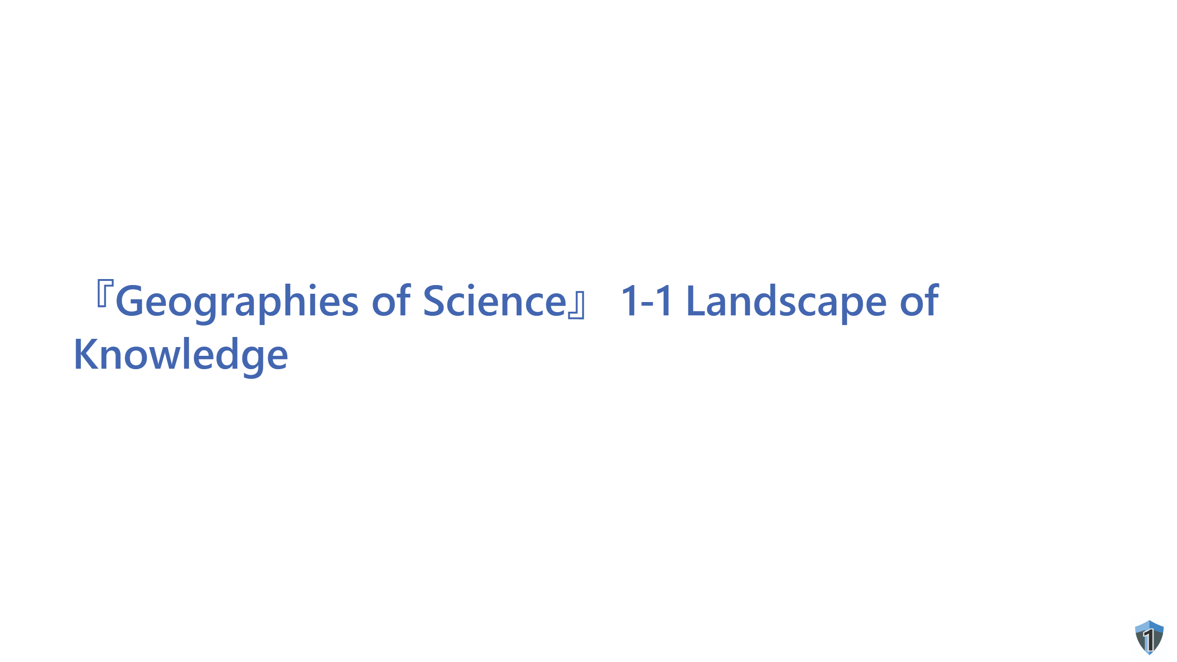

Slide 2
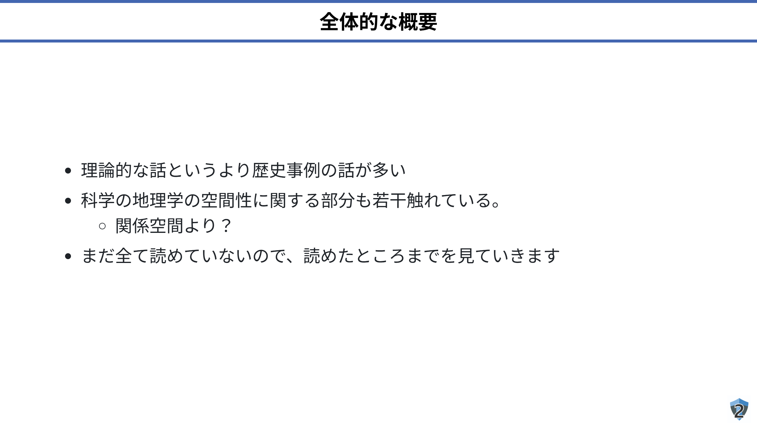

Slide 3
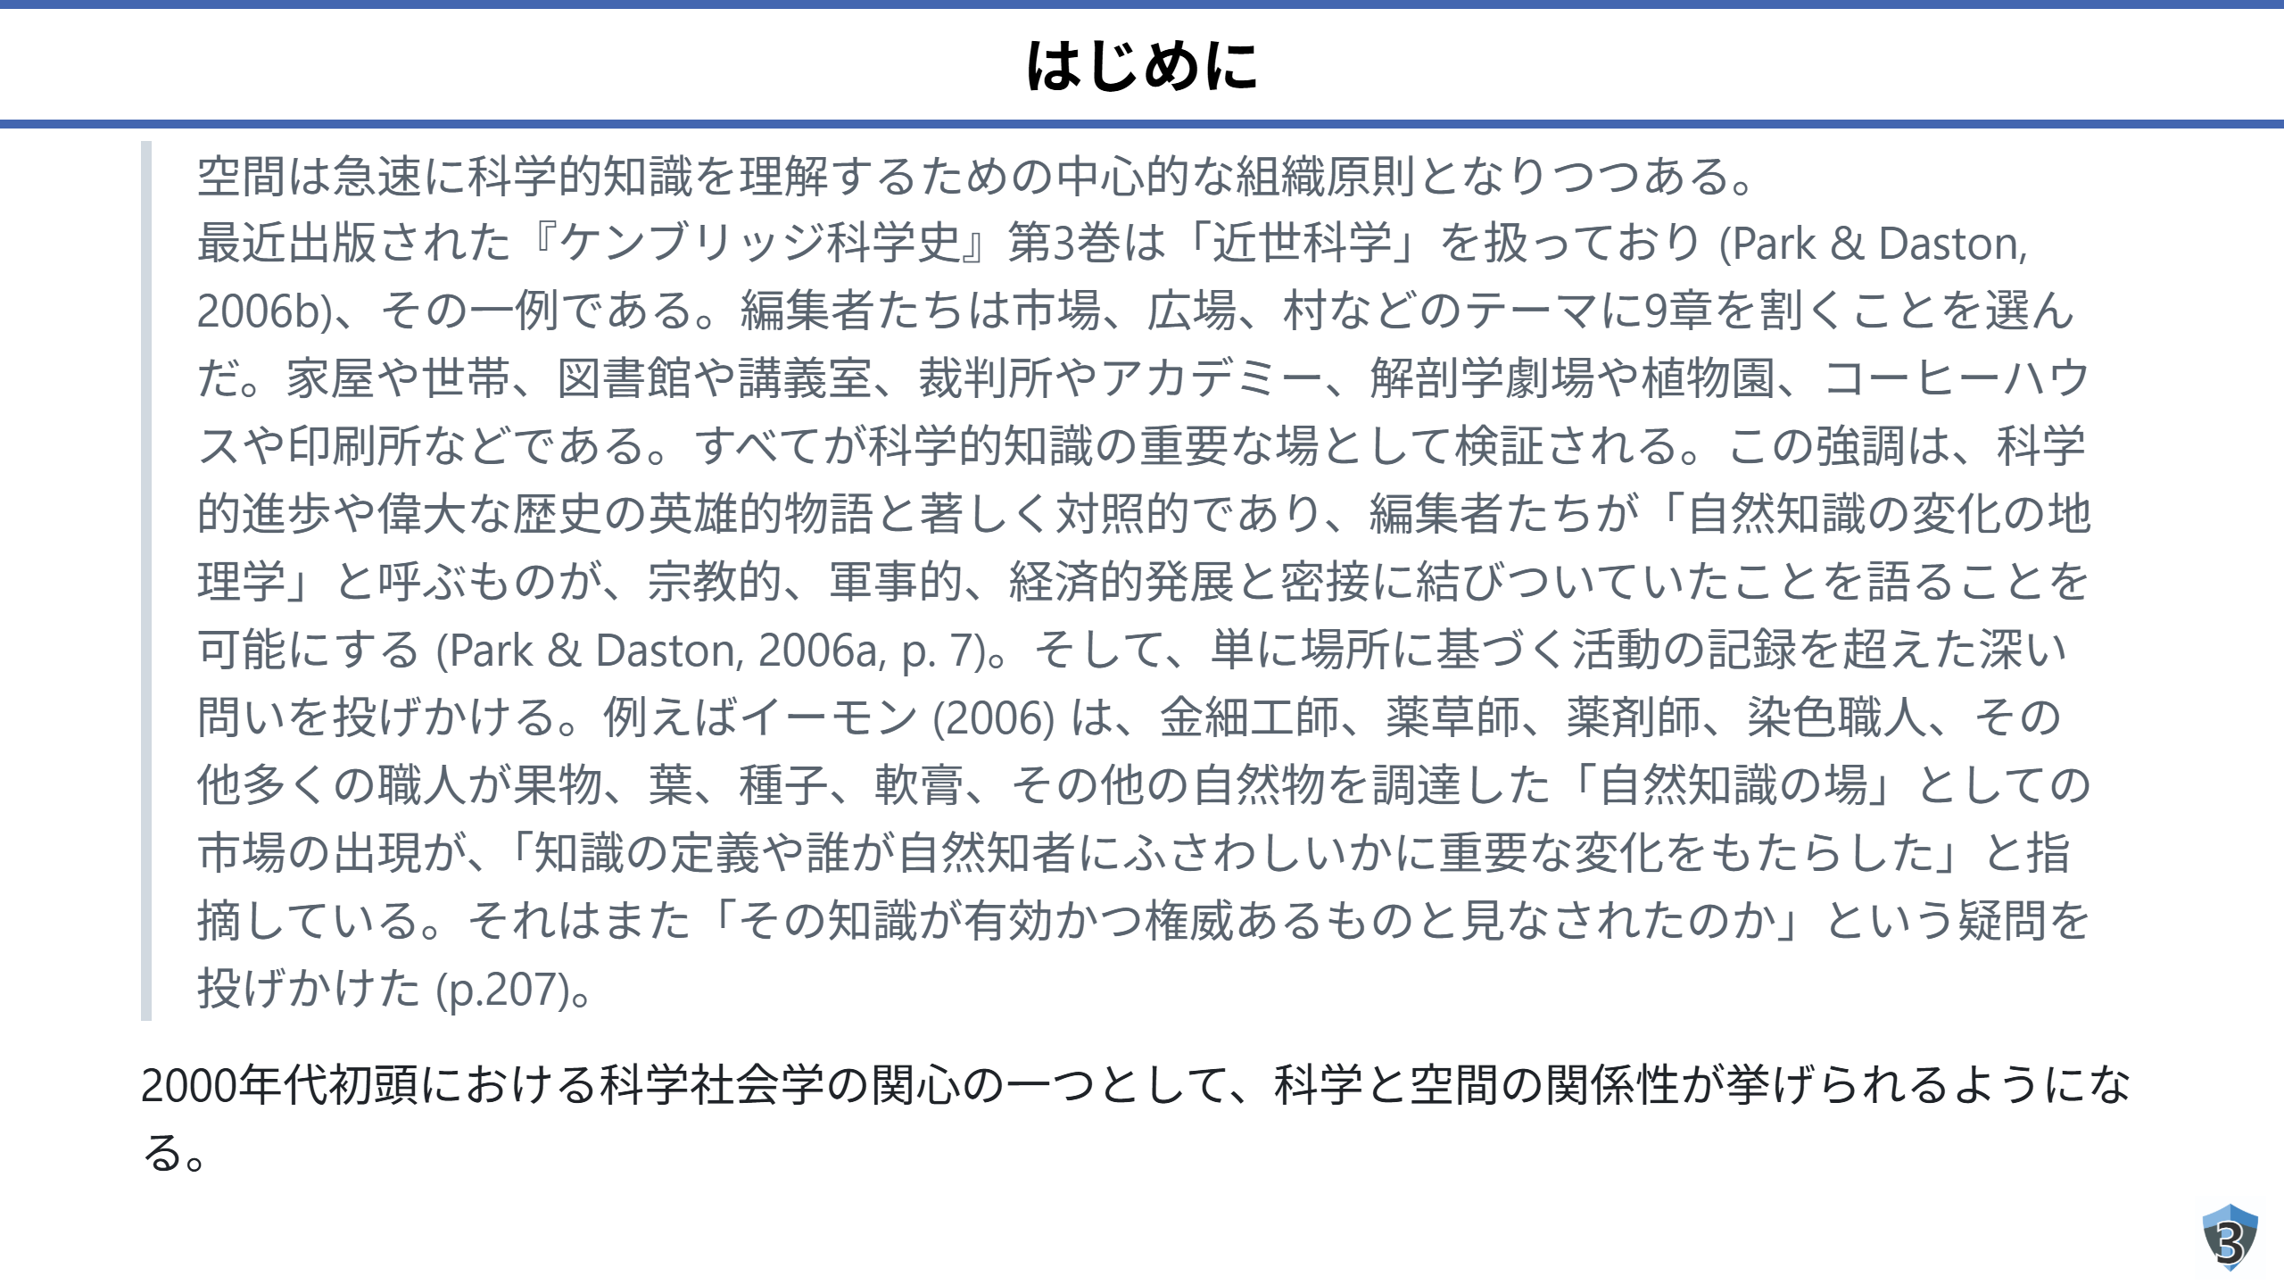

Slide 4
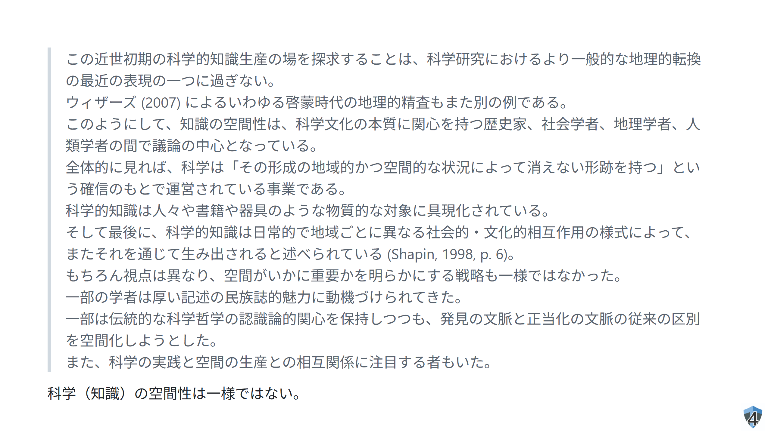

Slide 5
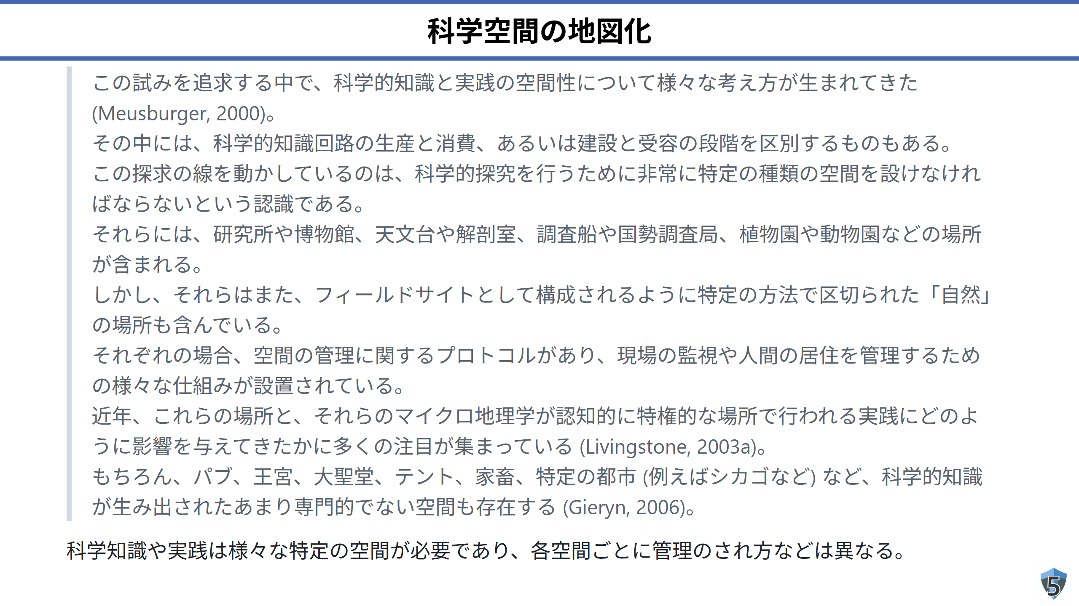

Slide 6
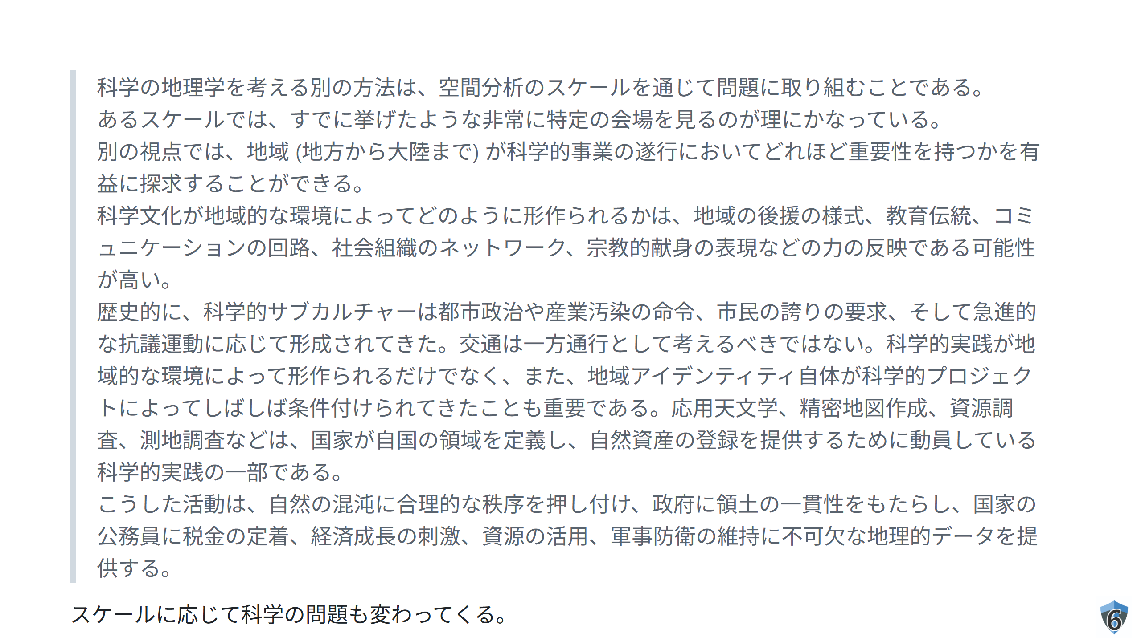

Slide 7
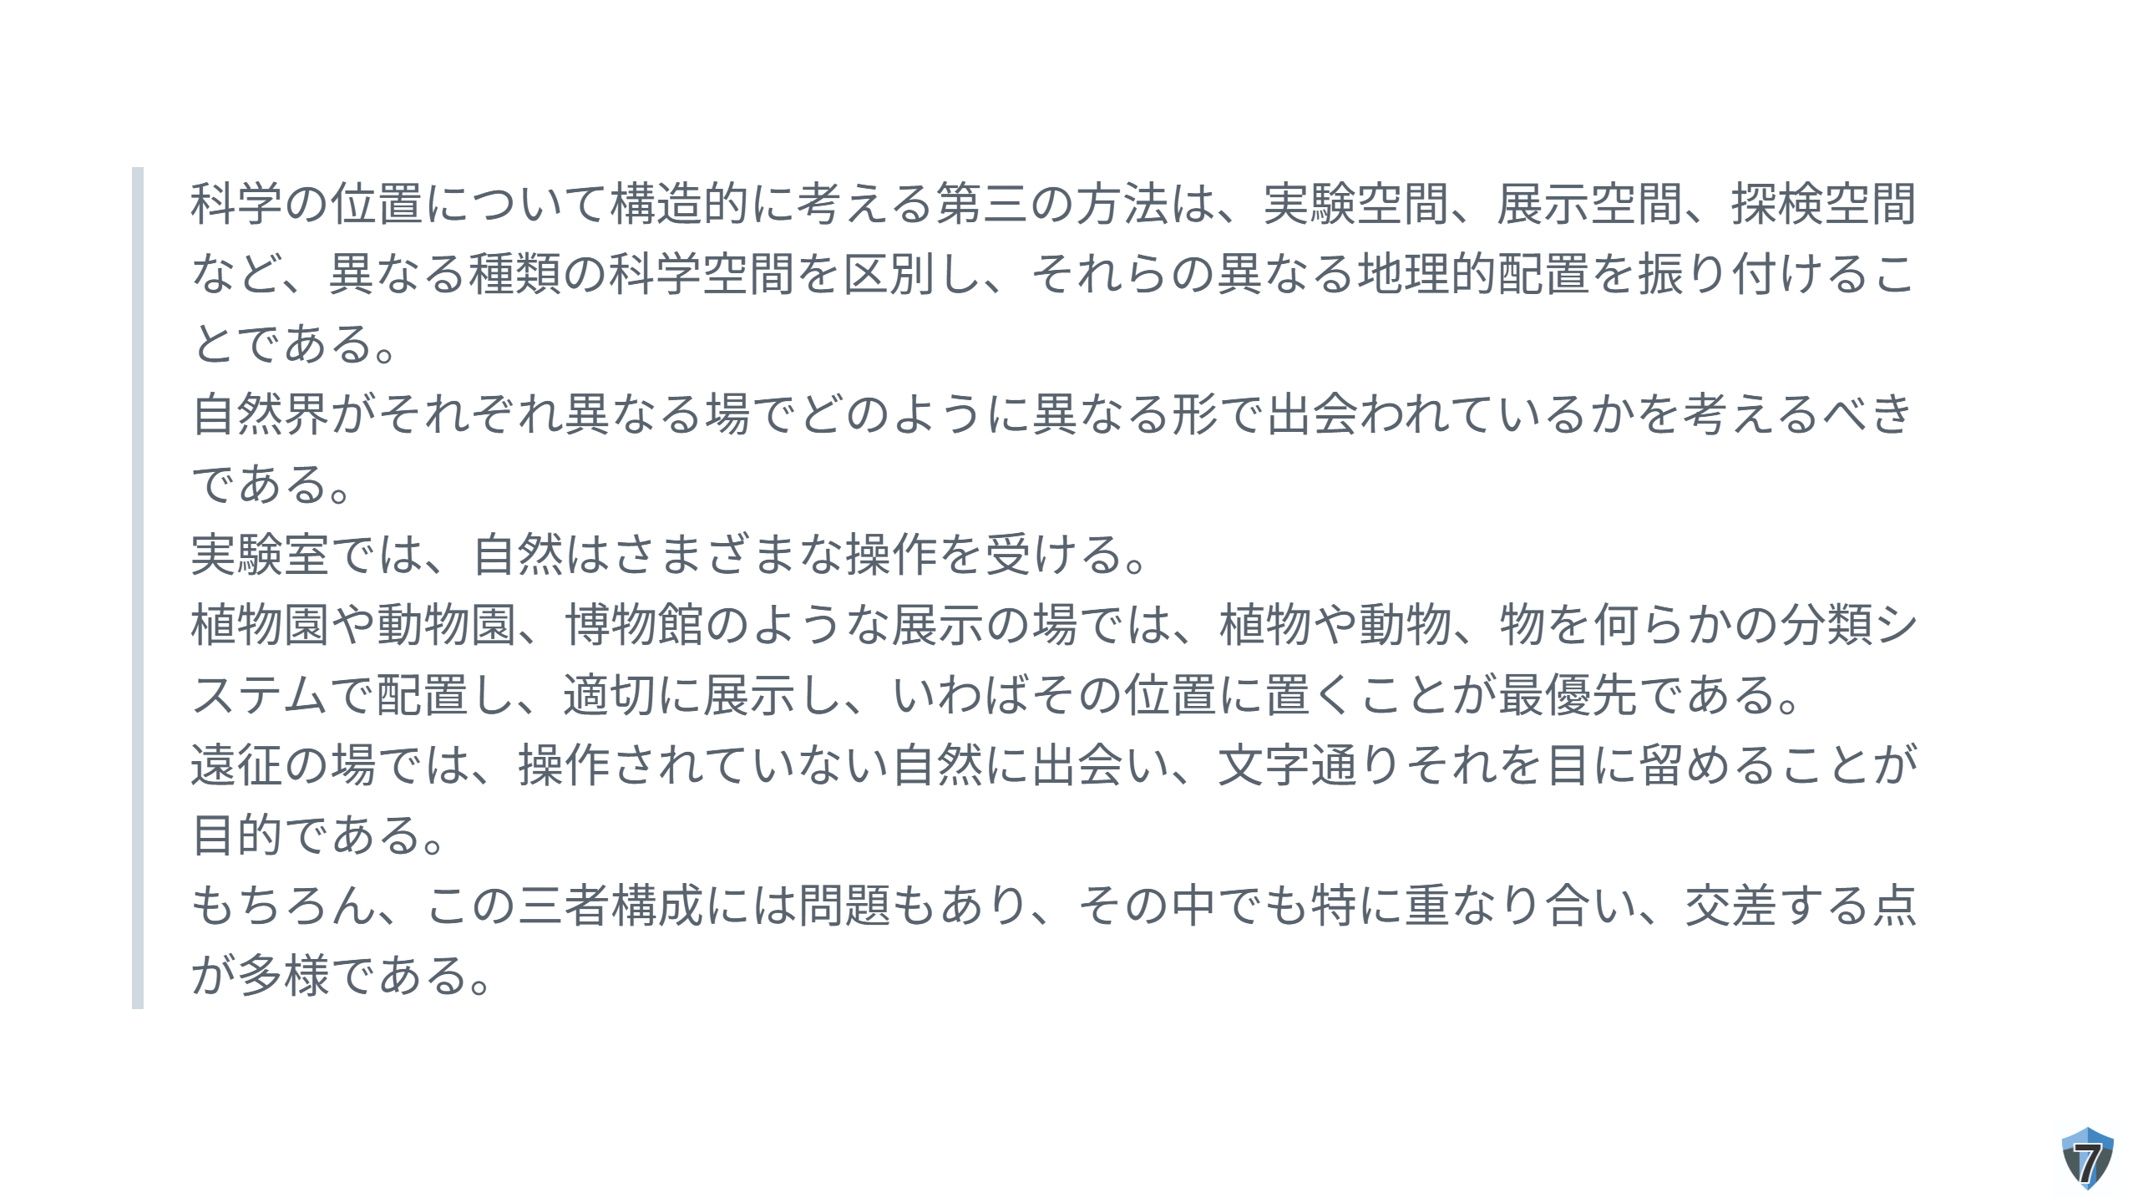

Slide 8
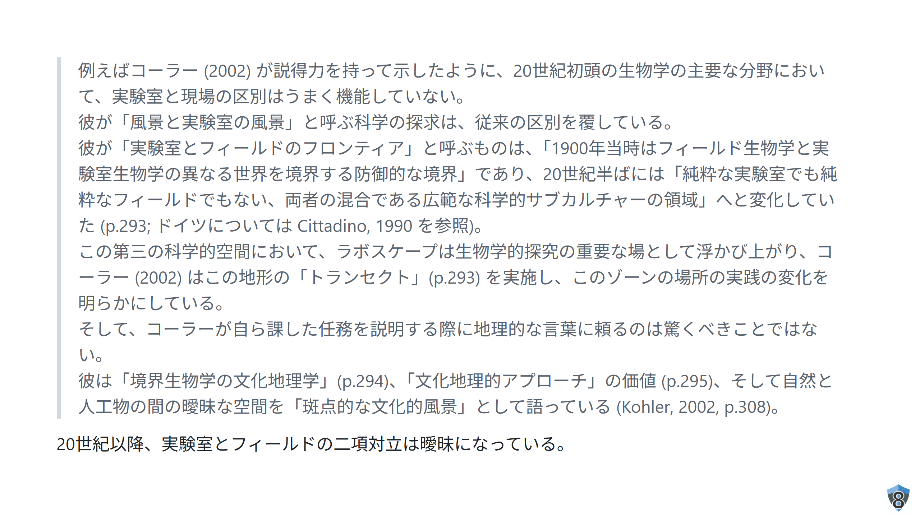

Slide 9
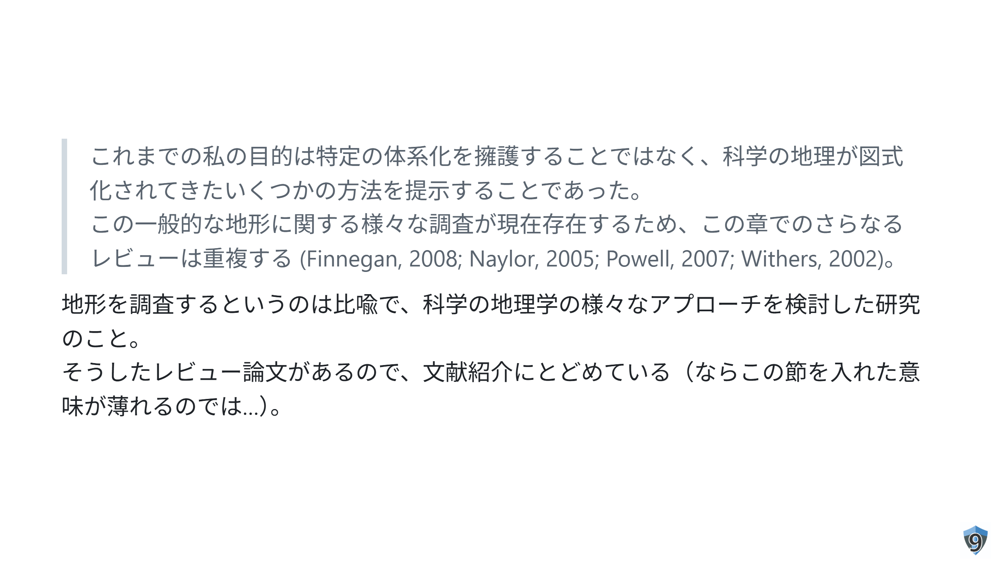

Slide 10
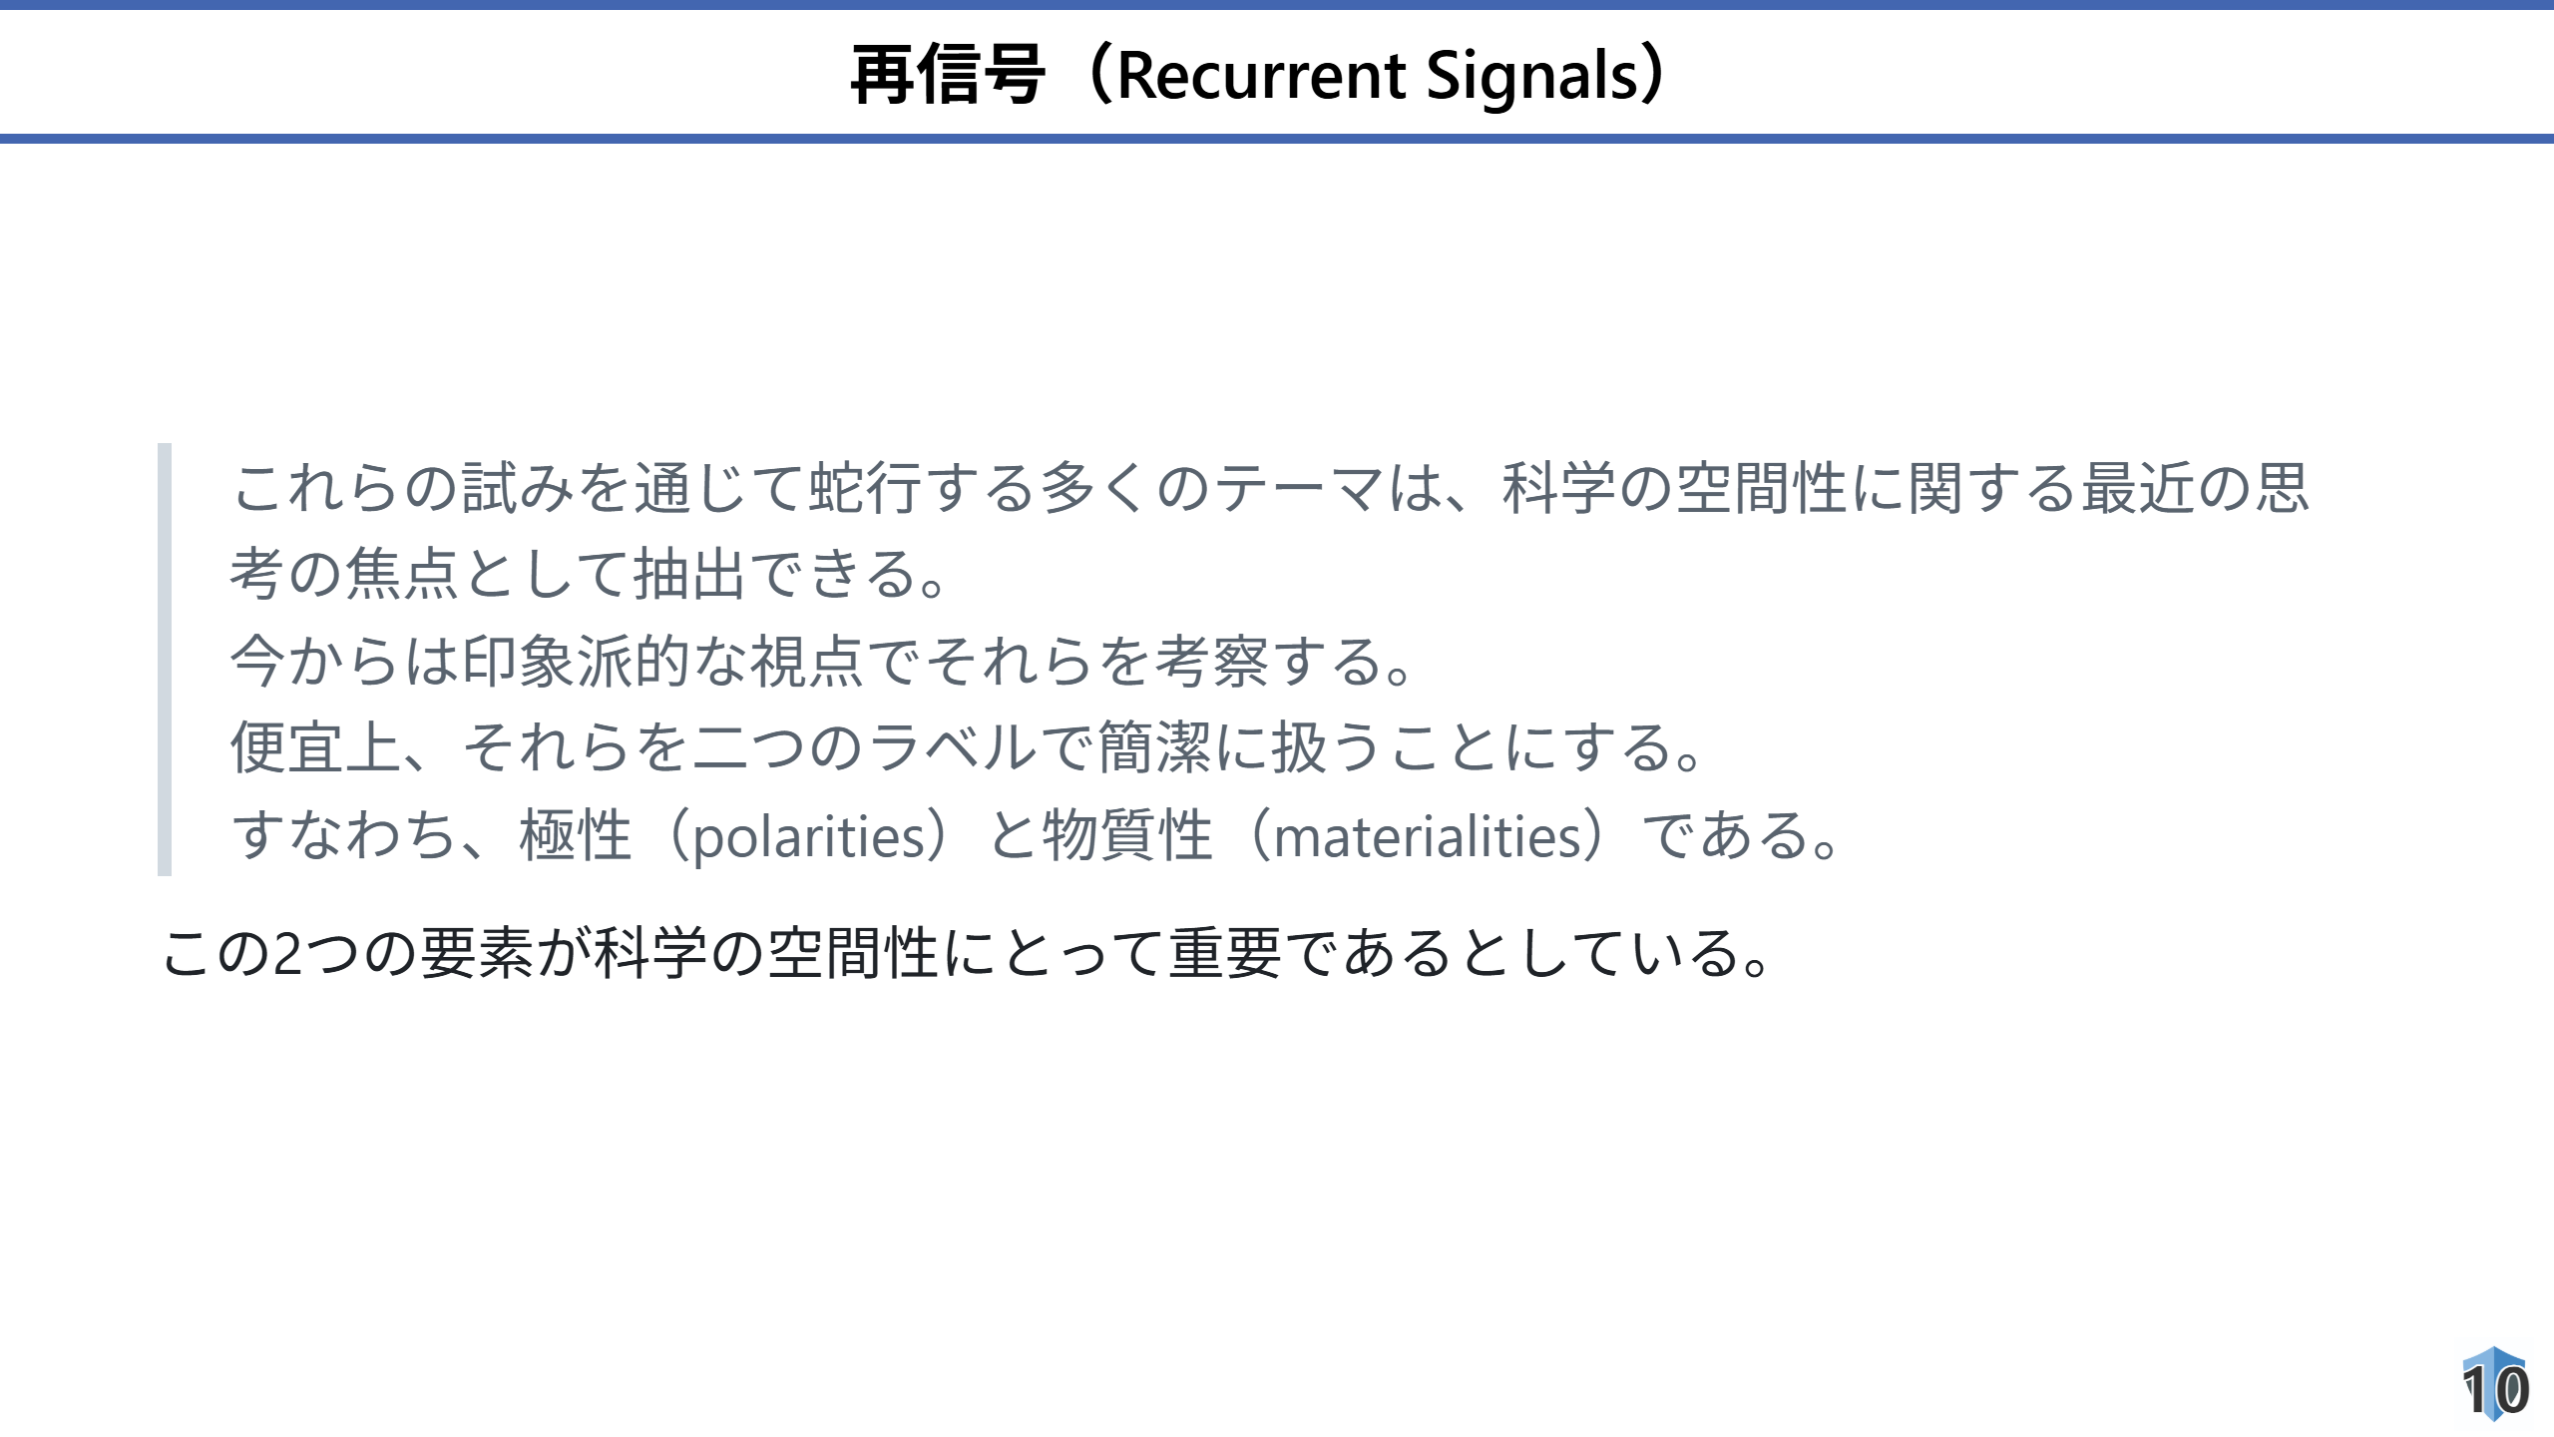

Slide 11
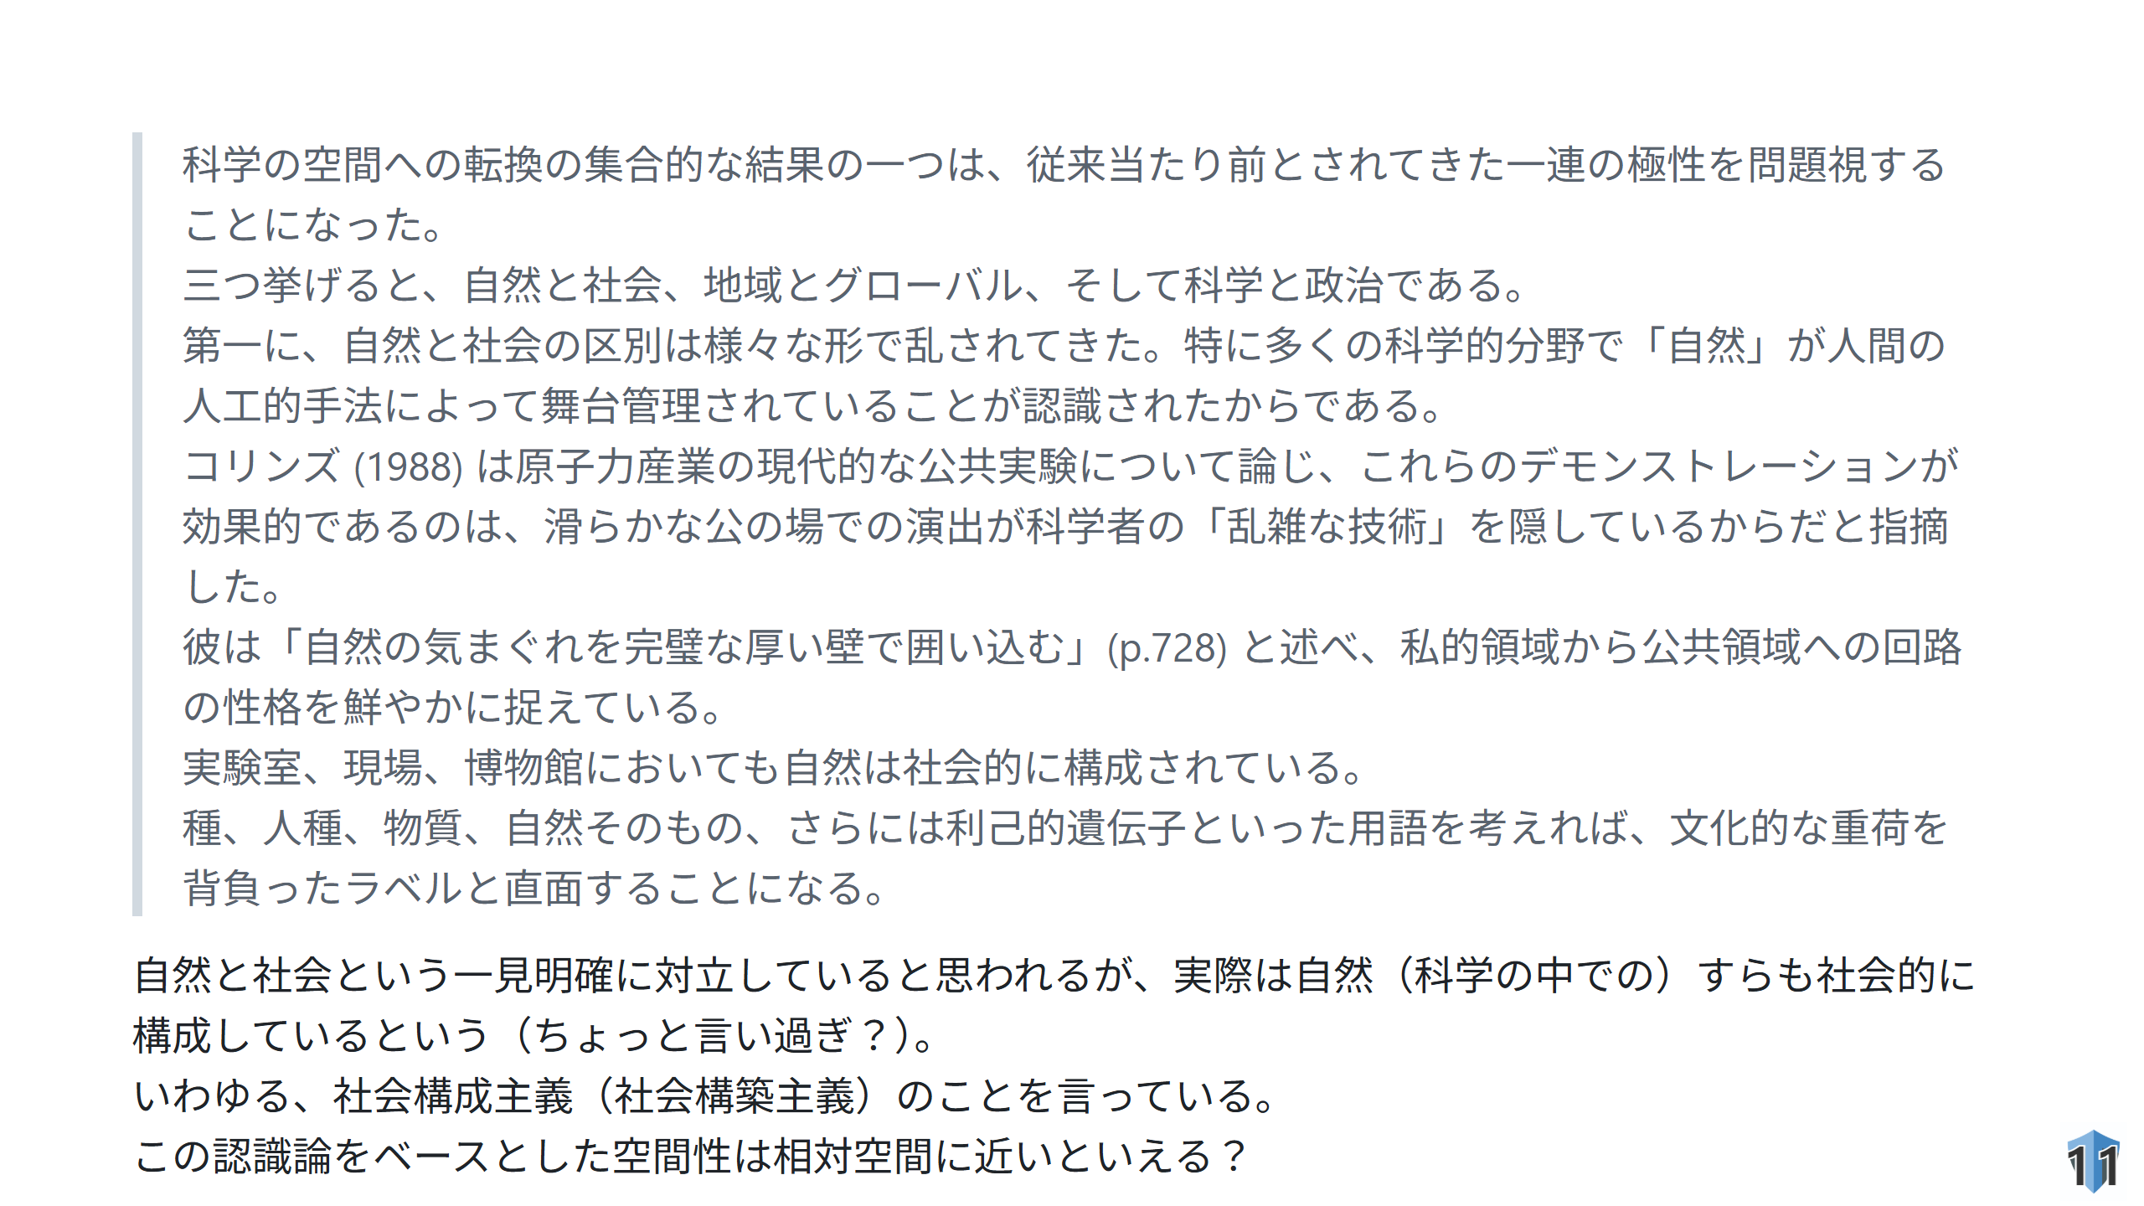

Slide 12
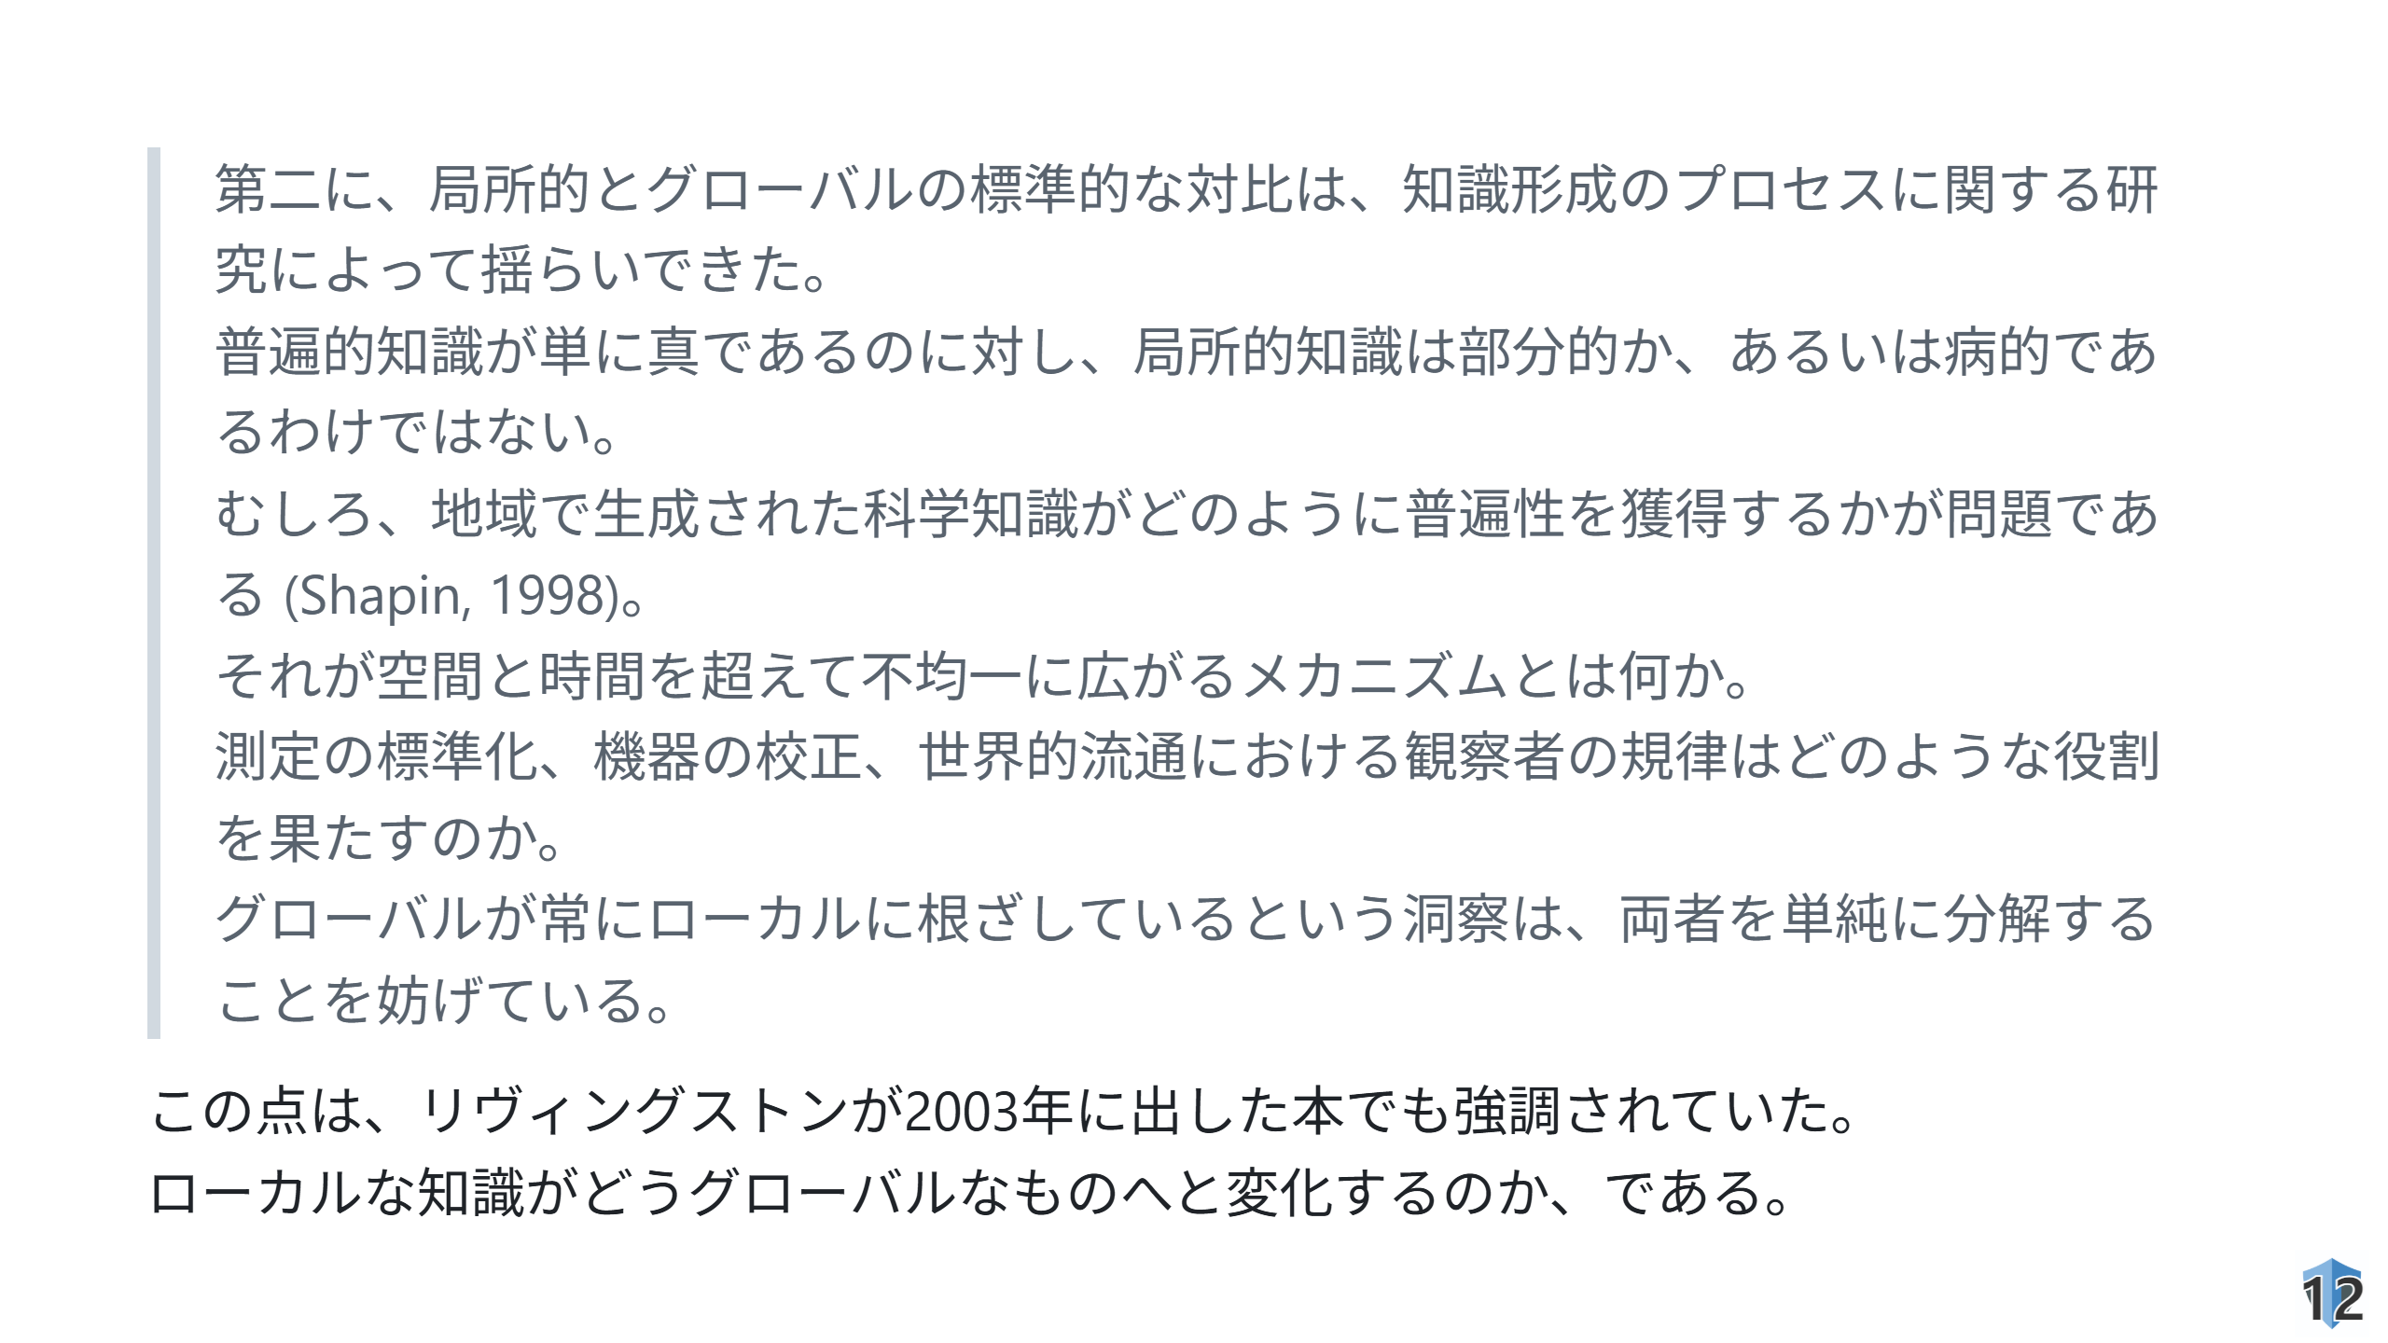

Slide 13
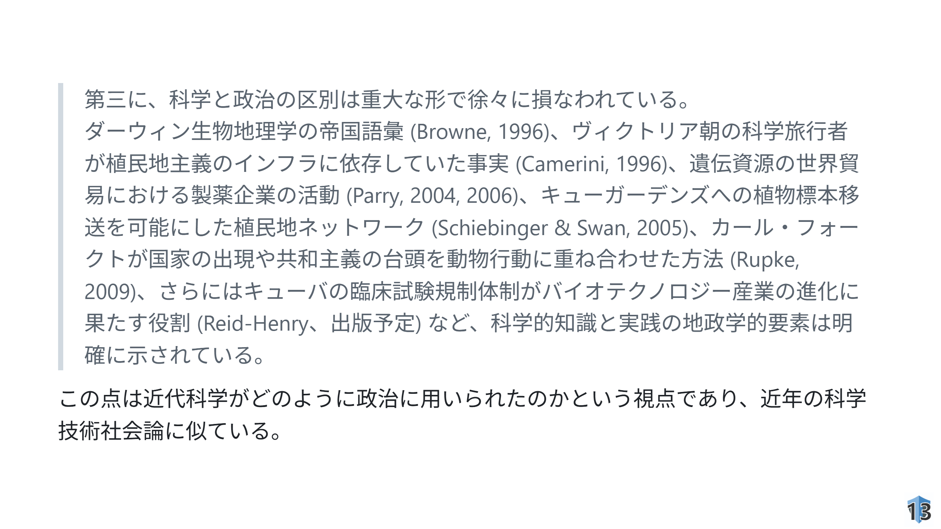

Slide 14
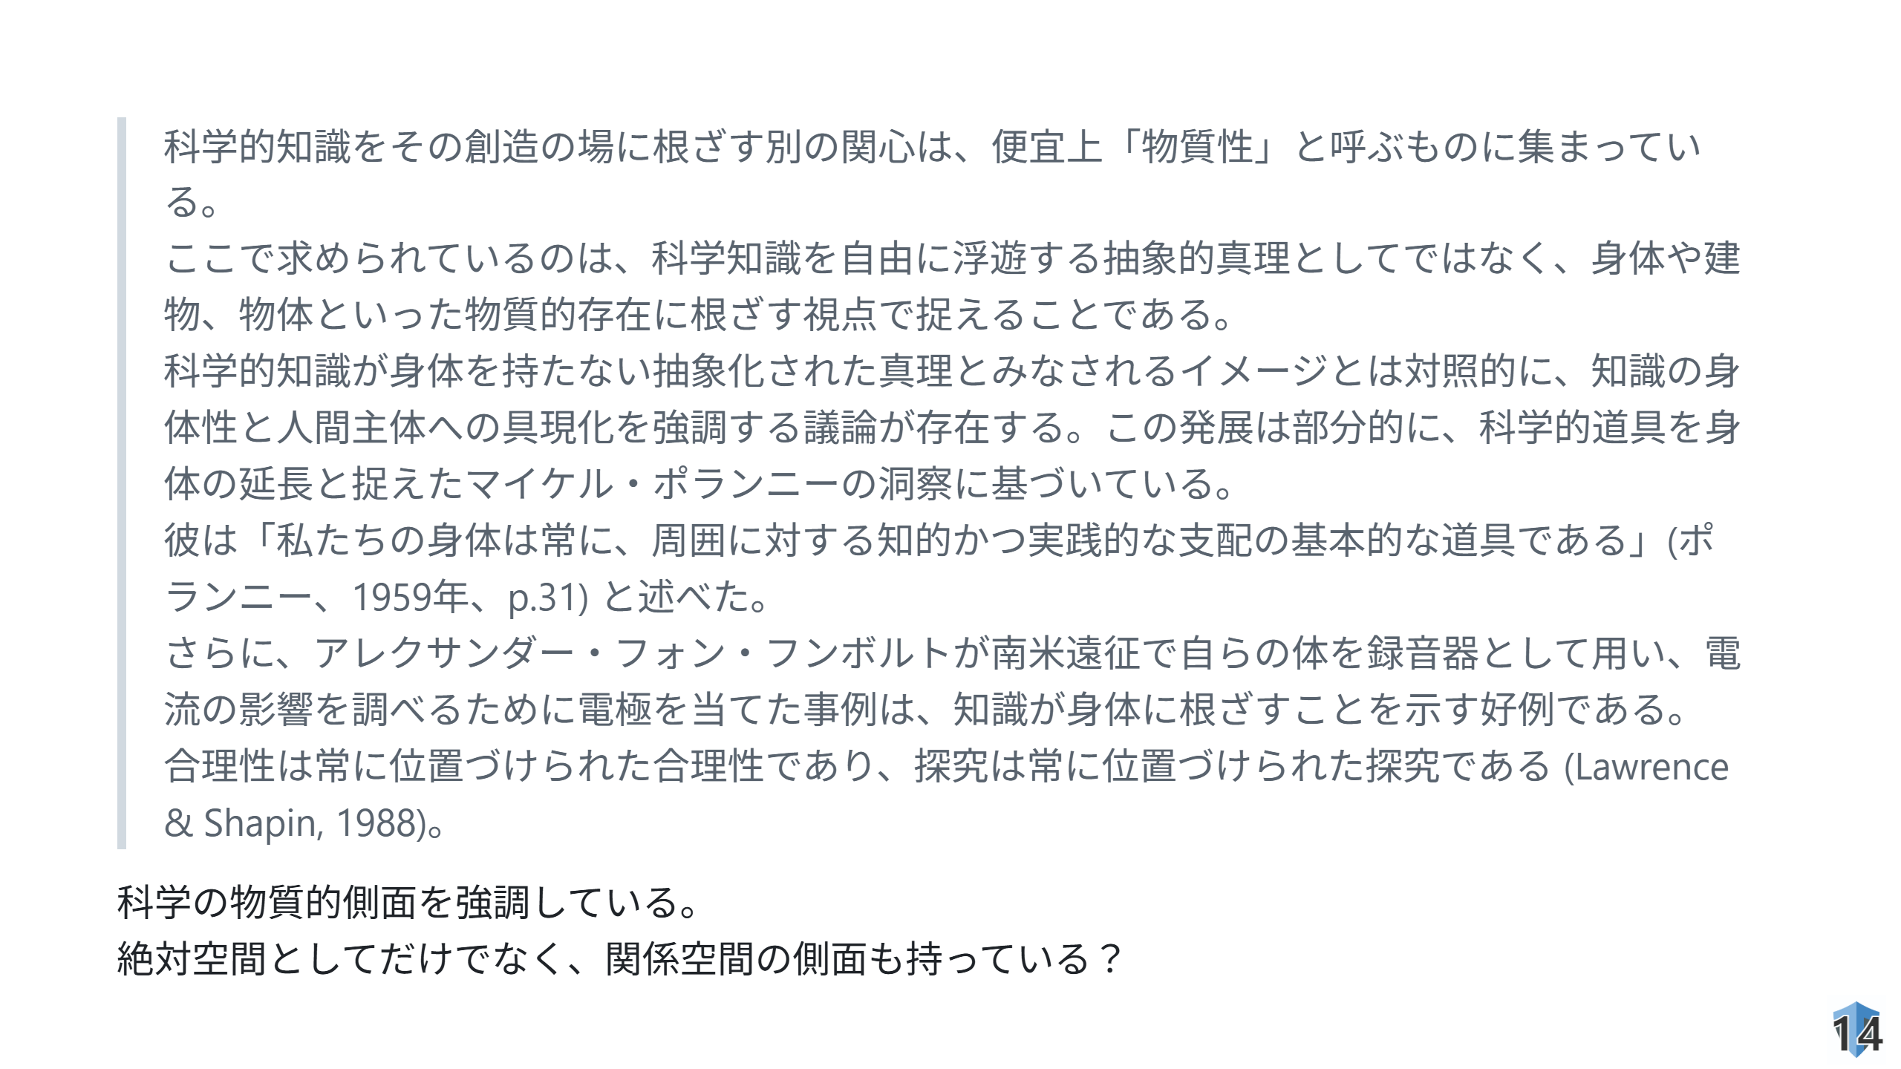

Slide 15
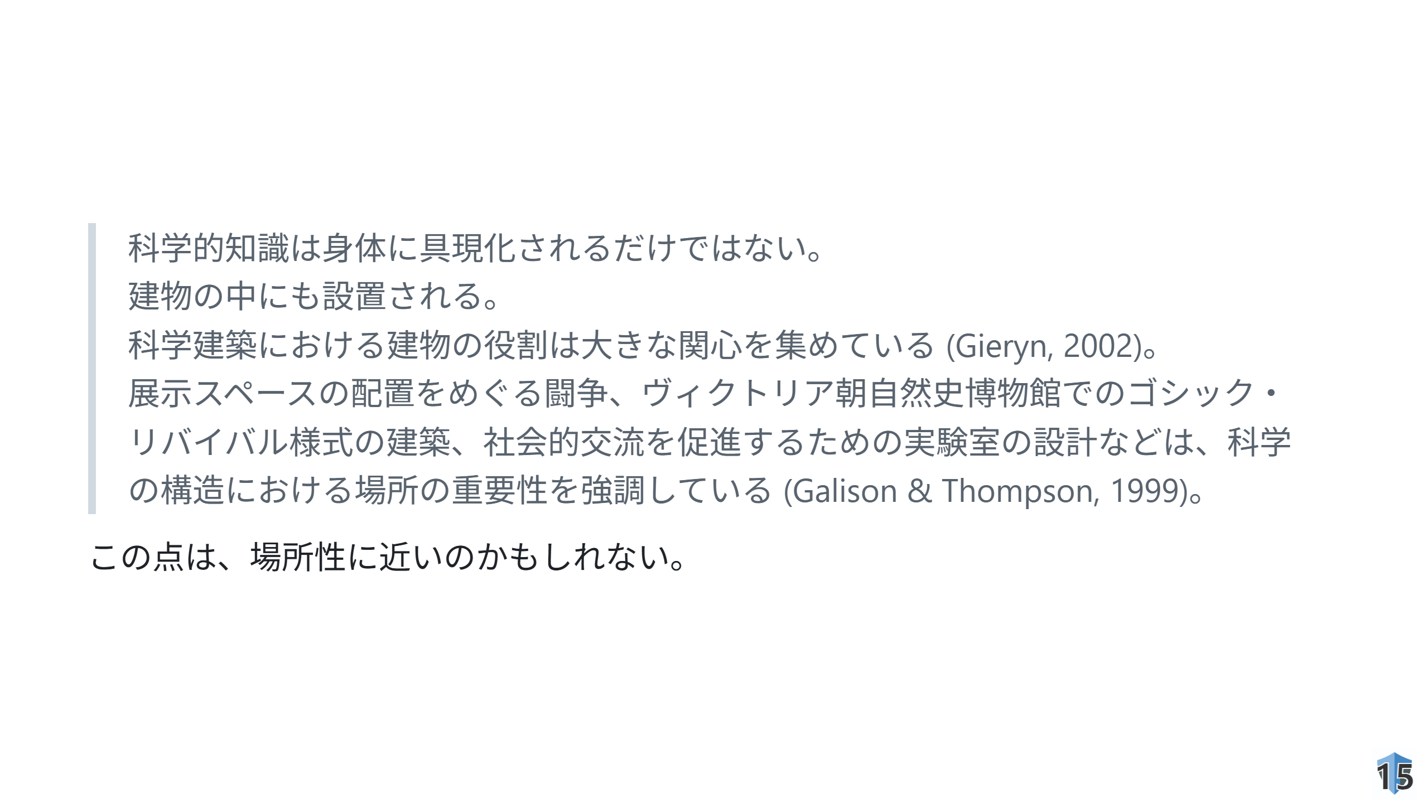

Slide 16
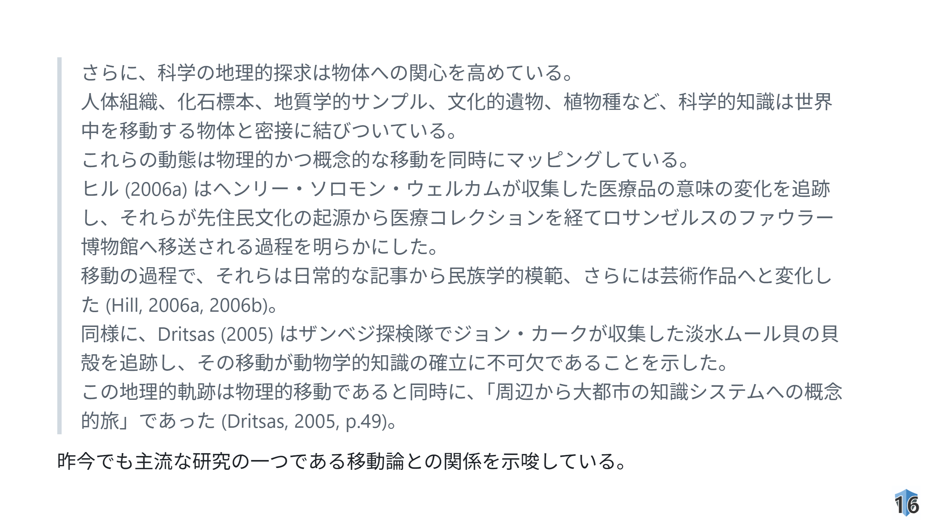

Slide 17
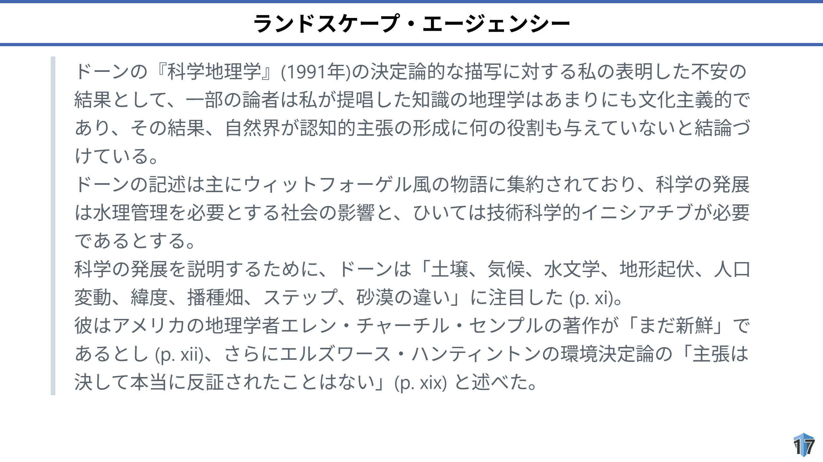

Slide 18
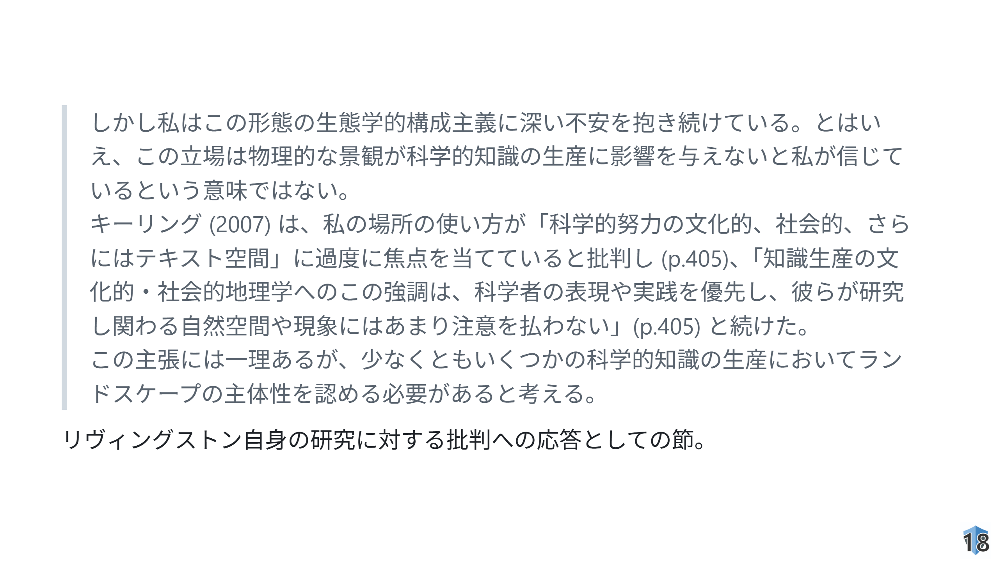

Slide 19
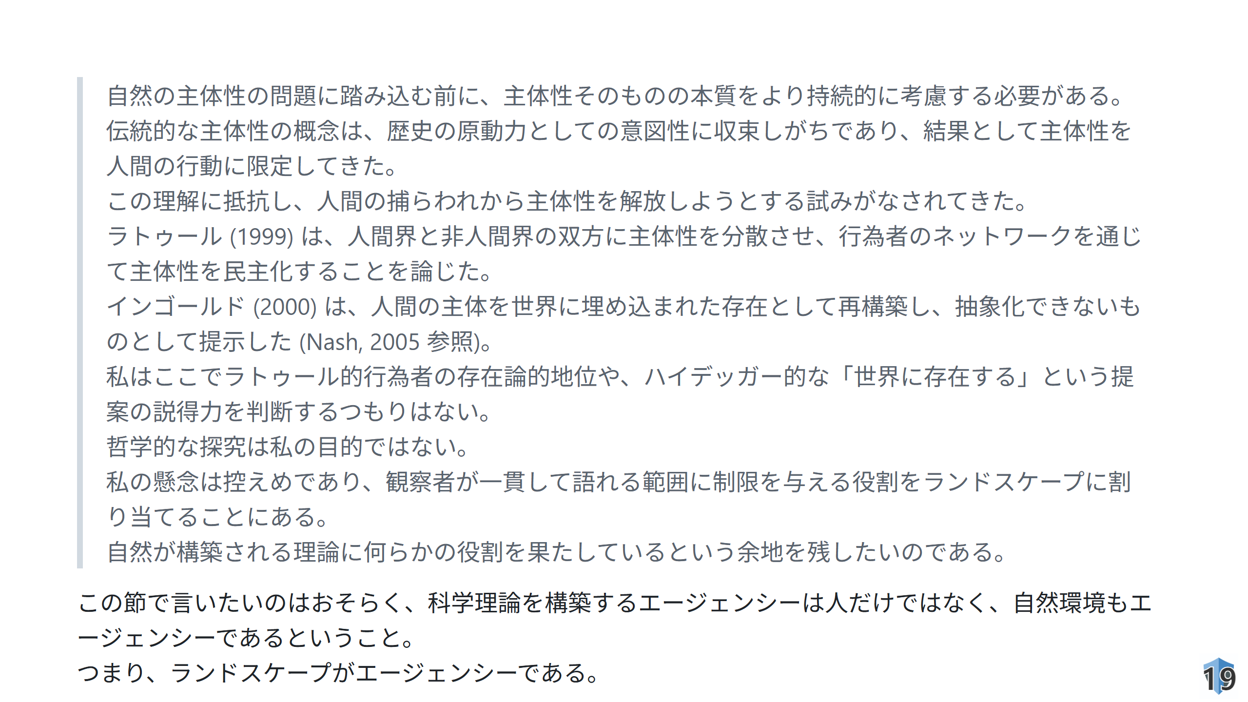

Slide 20
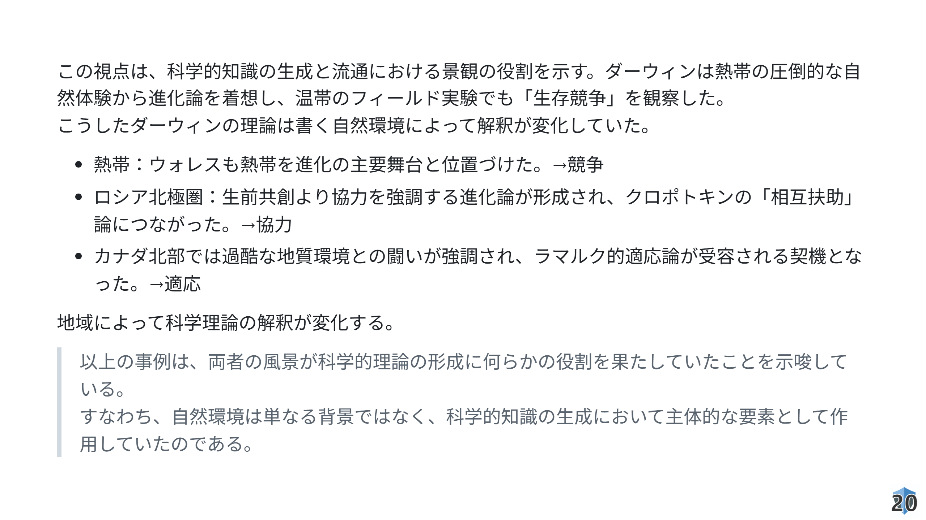
Notes:
このような視点は、科学的知識主張の生成と流通における景観の役割を反映する可能性を開く。 例えば、北極の地形を研究した自然史家たちが、温帯および熱帯世界での現地観察から生まれたダーウィンの理論にどのように反応したかを考えることは示唆に富む。 ダーウィンにとって、熱帯の自然の豊かさと過剰な繁茂は圧倒的であり、旅をしたことのないヨーロッパ人に説明するのは盲人に色彩を伝えるようなものであった (Martins, 2000)。 1832年8月、彼はブラジルの植生について友人に書き送り、「それはアラビアンナイトの幻視を実現することだった――風景の輝きは人を喜びの狂気に陥れる」と述べた (ダーウィン、フレデリック・ワトキンス宛、1832年8月18日、バークハルト&スミス、1985年、p.260)。 温帯世界では、ダウンハウス周辺の風景でのフィールド実験が重要なデータをもたらした。 彼は1857年6月に植物学者ジョセフ・ダルトン・フッカーに「ごく小さな規模であっても、生存をかけた闘いが、戦いがどのように進むのかを少しずつ明確にし始めている」と語った。 またウォレス (1878年) は「有機形態の比較的連続的かつ制御されていない発展が赤道緯度でのみ起こった」と観察し、進化が公平な機会を持つ場は熱帯であると結論づけた。 ロシア北極圏では状況は異なっていた。 自然が豊かさも過剰な個体も群がらない環境で働く中で、マルサス的な人口圧や種間闘争の語彙は適合しなかった。 その環境では、自然選択の闘争要素を排除し、協力を重視する進化動物学の伝統が形成された。 ピョートル・クロポトキンは後に、シベリアやロシア草原で調査を行った博物学者の仕事をまとめ、「ダーウィンとウォレスが闘争だけを見ているのに対し、我々は多くの相互援助を目にする」と述べた (トーデス、1989年、p.104)。 カナダ北部は有用な比較対象である。 カナダの地質学者の間でダーウィンへの反応は乏しかったが、1860年代初頭には複数の植物学者がこの議論に触れた (Berger, 1983)。 彼らの活動の中心的モチーフは、過酷な風景に立ち向かう闘いの意義であった。 しかしロシアと同様に、それは種同士の争いではなく、先カンブリア時代の盾との闘いであった。 成功には遺伝的変化が必要であり、環境適応と順応の考え方が植生パターンの説明に用いられた。 この状況は農業改革者ウィリアム・マクドゥーガルが1854年にラマルクの「獲得的特徴の遺伝」が合理的説明を提供すると提案する契機となった。 ダーウィン語はロシアよりもカナダで広く受け入れられ、ジョージ・ローソンは J.D. フッカーのダーウィン的北極生物地理学に説得力を見出し、ジョージ・ドーソンは1878年のクイーンシャーロット諸島ハイダ族の人類学的研究でダーウィン語彙を積極的に用いた (Zeller, 1999)。

Slide 21
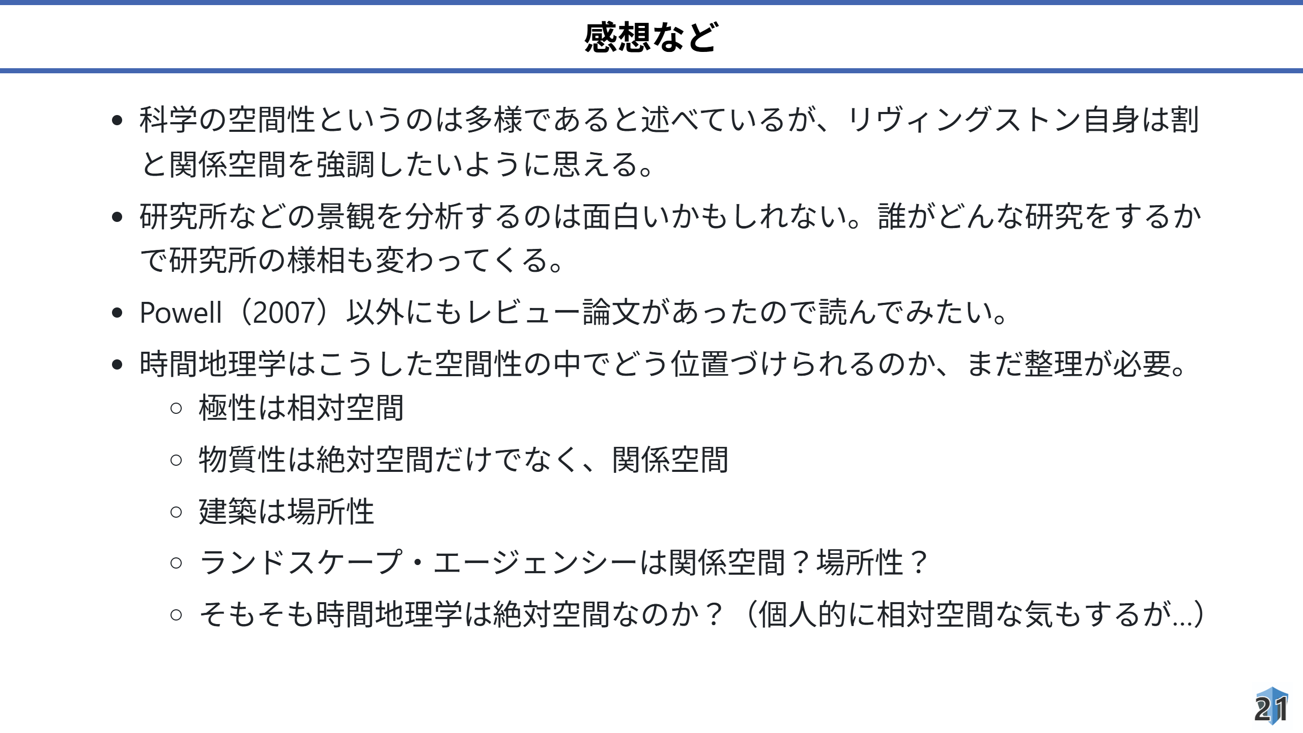
Notes:
## 政治生態学 もちろん、私が示唆したように、ランドスケープの主体性は単一因果的でも媒介されていないものでもない。 むしろ、私が「科学の政治生態学」と呼ぶものによって複雑な影響を受けている。 これは、自然が文化的政治のレンズを通して不可避的に読み取られ、特定の環境で現れる知識の主張は自然の主体性と文化解釈学の複合的産物であるという見解である。 ラトゥール (2004年) は、自然と文化の従来の二分化に反対し、「自然と社会の古い力を一つの囲いに蓄積し、再び異なる力に分化する」(p.238) 新たな「集団」へと再構築することを促すために「政治生態学」という用語を提唱している。 ラトゥールが想定する存在論的再配置は、自然を特定の現実の領域として分解することを意図しており、その存在は常に政治的憲法であったことを含み、人間も非人間も「話すことができる存在の集会」の一員として再構想することを意図している (ラトゥール、2004年、p.62)。 社会的と自然の同時的な解体、そして力が作用する媒介者の表面化こそが、私の理解ではラトゥールが「翻訳の社会学」と呼ぶものであり (Latour, 2005, p.106)、彼が好んで呼ぶアクターネットワーク理論 (p.106) である。 これらの提案は、人間と非人間の間の境界線を複雑化しようとする課題に取り組んできた人々に明確に共鳴している。 サラ・ワットモア (2002) が「ハイブリッド地理学」に関するプロジェクトを開始した際に述べたように、社会科学や人文科学の実践者が「自然科学の領域に進出する」ことが膨れ上がり、多くの「もの」が社会科学の仲間に侵入し、その研究の進行を不安にさせている (p.1)。 私が考える科学の政治生態学は、これらの提案ほど形而上学的に野心的ではなく、エージェンシーの認識論に関心が薄く、分類学的再編成にもあまり向いていない。 むしろ、自然界に関する科学的知識が異なる環境で政治的にどのように構成されているかを強調することを目的としている。 例えば、先ほどレビューしたロシアの事例では、ダーウィニズムの特定の構築がそこに結晶化したものは、少なくとも部分的にはマルサス的な人口動態との対話の中で形成されたランドスケープ・ハーマイネーションの産物であった。 ロシアの政治的左派も右派も、マルサスの原子論的な社会観は主に1840年代以降、冷たく魂のない機械的なイギリス政治経済学の産物としてすでに非難されていた。 マルサスはイングランドの貧困や不平等を正当化したかもしれないが、彼の論評者たちはその理論が調和のとれたロシアには当てはまらないと確信していた。 それは、大切な農民共同体を危うくするような結束した社会というロシアのビジョンと矛盾していた (Todes, 1989)。 実際、ショウとオールドフィールド (2007年) によれば、ロシアにおける風景とは何かの理解は、政治的・イデオロギー的な関心を反映した非常に特定の方法で解釈されていた。 カナダでは、1860年代、1870年代、1880年代にダーウィニズムに対する反応が比較的少なかったのは、理論的推測よりも収集と分類を優先する根深いベーコン主義に起因する部分があった。 無関心が擁護に変わる中で公の論争が起こらなかったのは、宗教指導者たちが進化論的思考を歴史的変化の進歩主義的概念に取り入れることができた方法に大きく関係している。 さらに、その後の採用は「北方を自由、身体的強さ、精神の強さの源泉とする」というロマン主義的ナショナリズムの概念とも結びついていた (Zeller, 1999, p.99)。 ダーウィンは過酷な環境を克服する国民の決意を支え、生存に適した人種を形作る科学的枠組みを提供した。 ゼラー (1998) は「北方の土地の住民は、そこで繁栄する運命にある精神的・肉体的な強靭さを何らかの形で身につけたのである。 生物地理学的理論は擬人化された北部形態が南の土地に『侵略』し、『住民』として進出した」(p.27) と述べている。 科学の政治的生態系は他の形でも現れており、特に文化的政治が科学知識とその流通を形成する役割を通じて表現されている。 例を挙げると、1800年前後の数十年間、人類起源に関する科学的推測は政治的な意味合いを大量に積み重ねた。 スコットランドの法学者ロード・ケイムズとアメリカの道徳哲学者サミュエル・スタンホープ・スミスとの議論はその好例である。 カメス (1774年) は気候が人種的分化に果たす役割について自身の学問の全てを投入した。 彼の見解では、モンテスキューが人間の多様性を説明するために気候に頼ったのは誤りであった。 人類の過去の記録を読むうちに、彼はすぐに気候が人間の多様性を生み出したわけではないと結論づけた。 むしろ、人間の品種は異なる気候に適応して作られたのである。 その意味は明白であった。 彼はそれを受け入れることにためらいを感じていたが、結論は明白であった。 人間の多様性は原始的であり、派生したものではなく、異なる人種は特定の場所に適しているのである。 この結論はスミスにとって非常に憂慮すべきものであり、彼の『人類種における肌の色と体型の多様性の原因に関するエッセイ』は1787年に初版が発表され、1810年に拡大版で発表され、最初からカメスが標的となっていた。 スミスにとって、多重同性主義は科学的にも宗教的にも、そして何よりも政治的に不快なものであった。 彼は1810年の版で明確に述べている。 「人類種の統一性の否定は、義務と道徳の基盤を損なうか、あるいは完全に破壊する傾向がある。 一言で言えば、人間の本性の科学全体を損なう。 行動の一般的な原則や宗教、さらには市民政策の原則さえも、元々本質的に異なる性質から導き出すことはできない」(Smith, 1810/1965, p.149)。 新国家が君主制を覆し、特権を廃止し、宗教を市民権威の基盤として確立した環境において、普遍的な人間性こそが秩序ある政治体制を築く唯一の基盤であった。 新しいアメリカ共和国の初期には、共通の人間の憲法への信頼こそが公共の美徳が失われないために必要な哲学である。 したがって、アメリカの地政学的現実は、カメスの古人類学的提案に対するスミスの対応に深く影響を与えた (Livingstone, 2008)。 --- ## 印刷文化 特にジョンズの大著『The Nature of the Book』(1998年)に見られるように、書籍の歴史への大きな関心の高まりを受けて、あらゆる種類のテキスト作品には時間性だけでなく空間性も存在するという認識が高まっている。 ジェームズ・ライアンの巧みな表現を借りれば、「地理を本に持ち込む」という課題は、印刷文化や知識の生産、消費、流通に関する多くの重要な問いを開くことになる (Ryan, 2003)。 私が他の場所で指摘しているように (Livingstone, 2005)、書籍生産の物質空間の図式化、大量印刷の流通ネットワーク、書籍購入の文化的地形、貸出図書館の社会的形態学など、多次元的な地理的構造が現れる可能性がある。 そしてもちろん、印刷文化は本の歴史や地理をはるかに超えて広がっている。 オグボーン (2007年) が示すように、イギリス東インド会社の形成と維持には多くの異なる書き方が関与していた。 紋章写本、政治パンフレット、株式リスト、公式規則などが、経済的、政府的、貿易的知識の構築に関与していた (Ogborn, 2007)。 科学的事業も同様にテキストの多重性によって特徴づけられる。 従来の出版された発見は、ジャーディン (2000) が「日常的に執筆された作品—機器ハンドブック、取扱説明書、天文台および実験室プロトコル」と呼ぶものと並んで位置づけられており、これらはすべて実証的実践の規制の基礎である (p.401; Topham, 2000 も参照)。 私自身の印刷文化への関心は、解釈学の位置づけや私が「読書の地理学」と呼ぶものに集中してきた (Livingstone, 2003b)。 基本的な考え方は、テキストは異なる環境で異なる形で出会い、したがって伝わるにつれて読者が置かれた場所によって意味が変容するということである。 まず、解釈学の実践が元々生まれた分野である宗教文献の解釈の例を考える。 南北戦争前のアメリカ南部の多くの奴隷所有者にとって、聖書の質素で飾り気のない読み方は奴隷制度を正当化しているように思え、それを支持するために世俗的な科学や創世記の非正統的な解釈に頼る必要はなかった。 彼らにとって、そのような裏切り的な計画は称賛に値する宗教的公認機関を汚し、南部の家父長制共同体主義の基盤を弱めるだけであると考えた。奴隷制を支持する聖書の議論は多数存在した (Genovese & Fox-Genovese, 2005; Stout, 2006)。 聖職者ジョージ・アームストロングは『奴隷制のキリスト教教義』(1857年)で、奴隷制度廃止主義はフランス革命を鼓舞した異教徒の哲学から生まれたと述べた。 神学教授ジョージ・ハウは、ジョサイア・ノットの多重起源論講義を無制限に批判し、生物学の言語で奴隷制を正当化しようとする試みを否定し、代わりに古代および現代の奴隷所有者が「生き、守られ、非難されることなく生きる」聖書の語彙を好んだ (Howe, 1850, p.487)。 同様の事例は容易に詳述できる。 一方、北部の州では、多くの読者が聖書の奴隷制度廃止の可能性を問いただした。 奴隷の釈放を一定年数後に義務付ける箇所を掘り起こした者もいた。 奴隷制支持の神学が一夫多妻制のような慣習を都合よく無視していたと指摘する者もいた。 これらは旧約聖書で奴隷制と同じくらい認められていた。 さらに別の人々は、具体的な内容よりも奴隷制の非人道性に対する一般的な道徳的主張を展開することに重点を置いた。 明らかになったのは、このテキストには政治的に中立的で率直な読み方など存在しないということである。 解釈学は単に注釈者の文化的条件や政治的立場によって形作られた。 ホリフィールド (2003) が指摘するように、奴隷問題は彼がベーコン的解釈学と呼ぶものから離れ、聖書のテキストをその時代と場所に位置づける必要性を主張する歴史的意識を導入した (pp.494–504)。 アメリカ南北戦争は、ノール (2006) が鋭く示唆するように、解釈学的危機を引き起こし、またそれによって引き起こされた。 科学文書、理論、評判の読み方も、最近の研究が十分に示しているように、位置づけの解釈に影響されやすい。 例を挙げると、この研究の多くの着想は、セコード (2001) による初期ヴィクトリア朝の「センセーション」の解読分析、チェンバース (1844年) が匿名で発表した『創造の自然史の遺跡』から得られている。 この驚くべき作品から明らかになるのは、テキストの意味が読者の位置によって深く形作られていたということである。 例えばリバプールでは、都市改革を促す可能性が反聖職的な指導者であるメカニクス協会に注目されたが、市の文学哲学協会という英国国教会が支配する空間では驚きを呼んだ。 他の都市環境では、他の読書の微地理学が表面化した (Secord, 2001)。 Rupke (2005) によるアレクサンダー・フォン・フンボルトの「メタバイオグラフィー」は、たとえ一人の科学的人物であっても、異なる場で異なる形で築かれることを示している。 ドイツの政治史の様々な時期において、プロイセン後期から帝政期、ワイマール共和国、第三帝国、そして1949年以降の分裂ドイツに至るまで、ルプケはフンボルトのアイデンティティが当時の政治的感性に合わせて再構築された様子を示している。 したがって、彼はフンボルトを自由民主主義者、フンボルトをワイマール文化主義者、フンボルトをアーリア人至上主義者、フンボルトを反奴隷制急進主義者、そしてグローバリゼーションの先駆者として描く。 これらすべての投影は、著者の評判を読むことは一時的な事業であるという結論に至る。 ルプケは「フンボルトは複数の人生を持つ人物となり、地理的に分離され年代的に連続した社会政治的文化の盗用の産物」と書いている (p.16)。 私自身もダーウィンを読む地理的な部分を描こうと試みてきた。 ダーウィニズムの意味は地域ごとに非常に異なる形で形成されていたと私は主張する。 サウスカロライナの博物学者は、その単一生成主義的人類学を古い南部文化の人種的基盤を覆すものと見なしたが、多くのニュージーランド人は、入植者社会がマオリを一掃する勝利を支える可能性を歓迎した。 スコットランドでは、ウィリアム・ロバートソン・スミス (1875年) による聖書批判をめぐる注目度の高い公論争がダーウィンからの脅威を影に落とし、反対意見はほとんど見られなかった。 アイルランドでは、ダーウィンの『自然選択による種の起源について』または『生命をかけた闘いにおける優遇人種の保存』(1859年) は、ダブリン、ベルファスト、デリーの書評家によってカトリックとプロテスタントの間で異なる解釈を受けた。 ダーウィンのテキストの意味は、1874年の英国科学振興協会ベルファスト大会でのジョン・ティンダルの物議を醸した演説に対する態度、大学カリキュラムに関するカトリックの規定、そしてダーウィンの理論が人口管理に与える影響などによって異なる解釈をされた。 いずれの場合もダーウィニズムは地域的に構成されていた (Livingstone, 2005)。 さらに最近では、キーグレン (2006年) は、センプルの『地理的環境の影響』(1911年) の受容を調査することで地理学に関する書籍をたどろうと試みている。 異なる場所での読み方の違いを明らかにする一方で、キーグレンはこの重要なテキストとの出会いを形作った条件にも注目している。 特に、20世紀初頭にこのテキストが学問的アイデンティティや制度的評価を求める対象に対して科学的方法論を提供するためにどのように読まれたかについてである。 また、センプルの本が読まれた際に読まれた反応が彼女の講演を聞いた反応によって形作られているという示唆もある。 さらに明らかなのは、センプル自身が「地理的決定者」という用語を避け、「地理的支配を極めて慎重に」語ると主張していたにもかかわらず (Keighren, 2006, p.530)、彼女は環境決定論者として日常的に描かれていたことである。 彼女が何を伝えようとしていたのか、読者は執拗に別のことを言っていると受け取った。 フィッシャー (2003) が示唆的に指摘しているように、「読書の驚異は、作家が決してコントロールできないことにある」(p.344)。 これらすべての事例は、科学的意味の不安定性を浮き彫りにし、テキストが不変の移動体であるとしても (その提案自体は疑わしいが)、その意味は完全に可変であることを示している。 それらから単一の無条件の意味を抽出することはできない。 このことは、科学的知識の空間性を受け入れようとする学者は、これまで以上に印刷文化の地理とより深く関わらなければならないことを意味する。 この再指向には、文字通りの翻訳だけでなく、何らかの「接触ゾーン」を越えて行われる意味の比喩的翻訳も真剣に受け止めることが含まれる。 Elshakry (2008) が19世紀後半のアラビア語への科学的翻訳の文化政治の分析で指摘するように、知識の動きという概念は翻訳や音写が関わるとさらに問題が増す。 彼女の言葉を借りれば、「言語横断の科学的議論において適切かつ意味のある語彙的同等物を見つけるという具体的な問題」(p.702) は、「知識の地理を理解する上で」(p.703) 非常に大きなジレンマであり、「言語的伝統、文化の純粋性、そして近代性そのものの問題」(p.702) を含み、「植民地支配とその憤りの背景の中で展開される」(p.702) と述べている。 科学という用語自体がアラビア語に翻訳されたことは、「文化的権威、社会変革、文学的伝統」という問題に関わっていたため、言語の政治に深く関わっていた (p.705)。 人種、種、進化といった用語に即座のアラビア語の同等語が存在しないと気づくと、ダーウィンの『種の起源』のような作品を翻訳する際のジレンマは驚くほど増加し、クリフォード (1988) が的確に「新語の政治学」(p.175) と呼ぶ問題を劇的に浮き彫りにする。 --- ## スピーチ空間 最後に、科学的知識の地理的記述において断片的にしか発展していない第四のテーマ、すなわち「言論の空間」に移りたいと思う。 私自身の関心は、私が「場所と発話」と呼ぶもの、すなわち環境が話しコミュニケーションをどのように可能にし、また制約するかのつながりにある (Livingstone, 2007)。 しかし、この魅力的なゾーンに入る他のルートも存在する。 科学的対話の多様な場域自体が注目に値する。 王立協会のような学術団体や、紳士博物学者が自宅に建てた実験室と並んで、17世紀と18世紀の新しい科学的対話は、パブや応接間、コーヒーハウス、サロンにも溢れ出した (Fara, 2004; Terrall, 1996; Walters, 1997)。 ジョセフ・アディソンがある家庭を訪れた際、キッチンで女性たちが数学学習の有用性について議論しているのを観察した (Meyer, 1995, p.24)。 20世紀には、科学が特定の環境でどのように作られるかを示すために、実験技術者の言説に多くの研究が集中してきた (Latour & Woolgar, 1979; Traweek, 1988)。 ヴィクトリア朝時代については、Secord (2007) が科学的対話が行われていた多様な場を描く作業を開始している 彼は、口承文化において科学的な印刷物よりも口頭の提示が優先され、科学的会話が行われうる豊富な場――ハイテーブル、ベッドサイド、科学協会、食堂、ソワレ、ティールームなど――を思い起こさせる。彼は、ホストが礼儀正しい話題や流行のテーブルトークが下品な店芸に陥るのを防ぐ方法を参考にする中で、いわゆる会話管理についても豊富に説明している。 植物学のように「流行」していた科目もあれば、数学や頭相学のように「除外」された分野もあった。実際、エリート科学の場においても、Secord は口頭コミュニケーションが「新しい科学的研究の発表において中心的であり続けた」と主張している (p.30)。 この観点から、私は社会的空間が発言をどのように形作り、また発言によって形作られるかについて考察したい。 特定の場で何が言えて何が言えないか、どのように言われ、どのように聞かれるかが、すべて知識空間の生成に関わっている。 異なる領域には発言管理のためのプロトコルが存在する。 流行するテーマもあれば、タブーな話題もある。 公共の場やカメラの前、正式な集まりやプライベートサロン、会議や相談、法廷や教会、クリニックやクラブなど、これらの場では科学的主張について語れること、語れないことが異なる。 いずれの場合も、話せる内容の制限が設定されている。 社会的空間は聞こえる内容を条件付ける。 そして、これらの空間を行き来する個人は、その場に合わせて話し方を調整する。 これはコードスイッチングと呼ばれている。 バーク (2004) が指摘するように、そうすることで彼らは「置かれた状況に応じて異なる『アイデンティティの行為』を行っている」(p.6)。 言い換えれば、言論空間のコントロールはアイデンティティの維持と密接に結びついている。 もちろん、言論空間は沈黙の空間でもある。 常に存在しない声、発言を許されていない声、アクセスを拒否されている声が存在する。 植民地社会では、スコット (1985) が力強く指摘するように、抑圧された人々はめったに自分の声を聞かせることができない。 理由は異なるが、似た影響で科学的議論で周縁化された人々は、科学の特権的な場で声を歓迎されない。 ここで、二種類のスピーチ空間と、それらの説明がどのように科学的流通の地理を照らすかについて触れる。 まず、家族の空間である。家庭で話せることへの感受性は、著名な科学者たちが親しい仲間と時に考察するものであった。 そのため、J.D.フッカーはチャールズ・ダーウィン宛ての手紙の中でこう述べている。ブルック (2007) が述べるように、「同調性を求める社会的圧力は完全に明白であった」(p.16)。 科学者が自分の考えを言うことを恐れていることにウォレスが驚くのは良いことである……もし彼が私のように親切で良き親戚が多く、私の考えを聞いて悲しみ苦しむ人たちがいて、子どもたちの心に最も害を及ぼすような状況に置かれる子どもたちがいたら……彼はそれほど疑問に思わないであろう (J.D.フッカーからC.ダーウィンへの言葉、1865年10月6日、Burkhardt, 2002, pp.261–265)。 こうした懸念は、より広い一般の人々が自分が何を言いやすいかに制約を設けるかもしれないという不安へと容易に波及した。 ダーウィンは確かにそのような道徳的圧力を感じていた。 彼はそれを「宗教について発言することについて恐ろしいほど困難な道徳的問題」と見なした (Brooke, 1985, p.40)。 この状況は、彼が特定のテーマについて正確に何を考えていたのかを把握することを非常に困難にしている。 Day (2008) が指摘するように、「宗教が話題になると、意図的かつ時に偽装的な文化的自己形成への傾向は特に顕著になる」(p.55)。 さらに公共の場では、科学的主張がどのように語られるかに注意が必要であった。 進化論を理由にヴァンダービルト大学の教授職を失ったアレクサンダー・ウィンチェルは、1878年6月15日にナッシュビル・アメリカン紙の読者に宛てた説明書で「私はナッシュビルでの講義において、大学の役員たちに不快に思われる意見の発言を常に避けてきた」と述べている (Alberstadt, 1994, p.108)。 彼は明らかに舌の戦術には成功しなかった。 ベルファストでは、1874年の英国協会の会議でのティンダルの嘲笑的な演説による宗教体制への攻撃を受けて、説教壇や壇上、長老会の集会はそれ以外の話題をほとんど語らなかった。 その冬、彼らが都市で開催した一連の夜の講義は、この理論が一世代以上にわたり評価されてきた解釈学の地平を示した。 ティンダルが明確にしたスピーチ空間は、ダーウィン進化論について語られることや聞かれることの境界線を設け、1875年の地元の年鑑はトーマス・ヘンリー・ハクスリーとジョン・ティンダルが最近の英国協会での演説で示した「非常に悪い趣味」を激しく非難した。 彼らは口頭の礼儀を侵害していた。マッキルウェイン (1874–1875) は、その年の冬季会期にベルファスト自然主義者フィールドクラブで強調したように、科学的な場での宗教的信仰の話は「良識のルールに反する」ものであった。 したがって、ティンダルが英国協会の会合で神学や形而上学に「無謀に」介入したことは、まさに「非難されるべき」であった (p.82)。 ボストンでは、ルイ・アガシズの学生たちは教師の怒りを恐れて、新しいダーウィン理論について秘密裏にしか話せなかった。 数年後、ネイサニエル・シェイラーはこうした会話に巻き込まれることは「信者が異端の注意深い研究で見抜かれることと同じであった」と振り返っている (Livingstone, 1987, p.28)。 このような懸念は、アガシズの多くの学生が進化論者になった際に、正統的なダーウィンモデルではなく、固有の進歩の概念を保持したネオ・ラマルク的バージョンに目を向けた理由を説明する助けになるかもしれない。 実際、1860年の英国科学振興協会の会議でT.H.ハクスリーとオックスフォード司教サミュエル・ウィルバーフォースの間で起きた悪名高い口論のような注目度の高い衝突は、私の見解では、その口論中に礼儀が破られたかどうかに注意を払わずには理解できない。 礼儀作法や良い趣味の問題が、この機会を振り返った観察者の中には確かに存在した。 神学作家で後にウェストミンスターのカノンとなったフレデリック・ウィリアム・ファラーは、司教の言葉は下品でも無礼でもなく、むしろ軽薄であったと回想している。 特に、彼が女性を貶めているように見えたのは、誰かが祖父について何を思っているにせよ、祖母から猿の血をたどる気があるかどうかを考えているように思えたからである。 ファラーの意見では、誰もが司教が「紳士らしく振る舞うことを忘れていた」と認め、ハクスリーは「礼儀正しさと良い教養の面で勝利を収めた」(Lucas, 1979, p.327)。 それでも、後の著者たちはハクスリーを良い教養の側に置いたものの、当時アテナイアムやジャクソンのオックスフォード・ジャーナルは彼を無礼だと考えていた (Lucas, 1979)。 礼節の境界は数十年の間に変化した。White (2003, p.65) が述べているように、ハクスリーの率直さは1860年当時も「手に負えず信用を失っているように見えた」一方で、ウィルバーフォースの盟友リチャード・オーウェンは「かつては正直で礼儀正しく見えたが、後の基準では評判が悪く無作法」に見えた。 したがって、ブルドッグがビショップを噛んだのか、それともビショップがブルドッグの悪口を言ったのか (Livingstone, 2009参照)、すべてはその夏の午後のスピーチの雰囲気次第である。 現代に引き継ぐのに、あまり想像力は必要ない。 会話が遺伝子組み換え作物、地球温暖化、幹細胞研究、インテリジェント・デザイン、生物臓器の商業利用、コールドフュージョン、レーザー誘導兵器システム、あるいは科学的知識の社会的構築についてであっても、対話相手は通常、自分がどの発言空間を占めているか、そして何がそのレトリックの礼儀作法に違反するかを十分に認識している。 これらはすべて議論を呼ぶテーマであるが、特定の科学的視点を持つ党派が、対立する理論を禁止するために会話の場を積極的に取り締まることも厭わないと考えるのは難しくない。 スピーチスペースが知識の流通の中でどのような役割を果たし続けているのかを明らかにすることは、有望な探究の方向性であると考える。 --- ## 結論 科学的知識は地理的現象である。 それは特定の場所で獲得され、場所から場所へと循環し、世界を変える。 科学の空間性を探求する中で、自然と社会、局所とグローバル、科学と政治の従来の区別はますます困難になっている。 同時に、標本やサンプルのような物質的対象が世界中を移動しながら独自の動的な地理的構造を描く役割に注目し、新たで豊かな研究の道を開いている。 本章では、知識事業における風景の役割、科学の政治的生態学、科学的主張の流通における印刷文化の重要性、そして科学文化における発言の場所に注目することで、科学的知識と実践の地理的研究の議題をさらに補完しようと努めた。 私がそうする理由は、科学が物理的世界を形作り、また物理的世界によって形作られるからである。科学は文化政治を生み出し、また文化的政治によって生み出される科学はテキストの出会いによって生み出され、また生み出される。科学は語り方によって作られ、再構築される。 ランドスケープ・エージェンシー、政治生態学、印刷文化、スピーチスペースは、科学知識の地理を照らし出す継続的な課題の根本であると私は主張する。

Slide 22
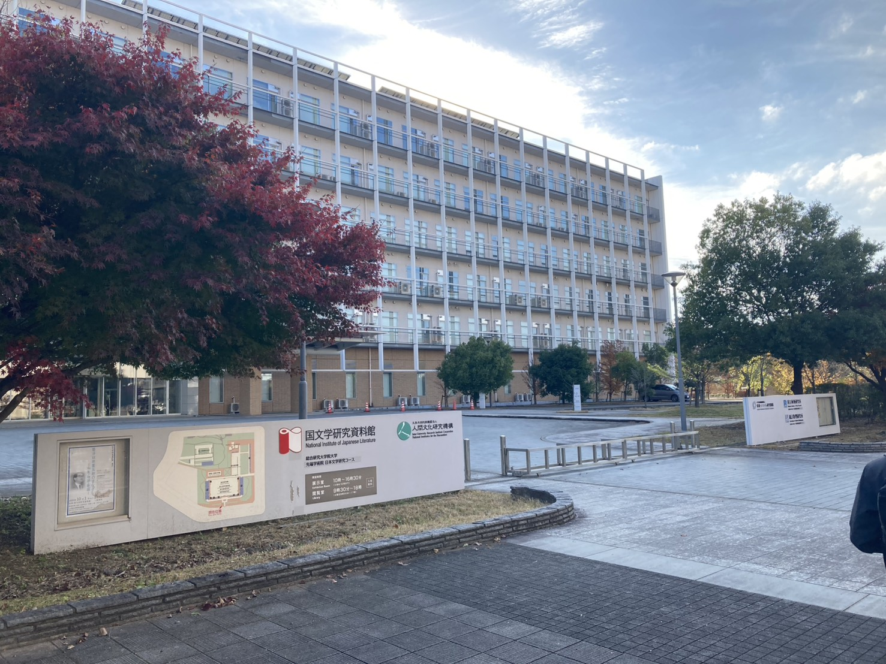
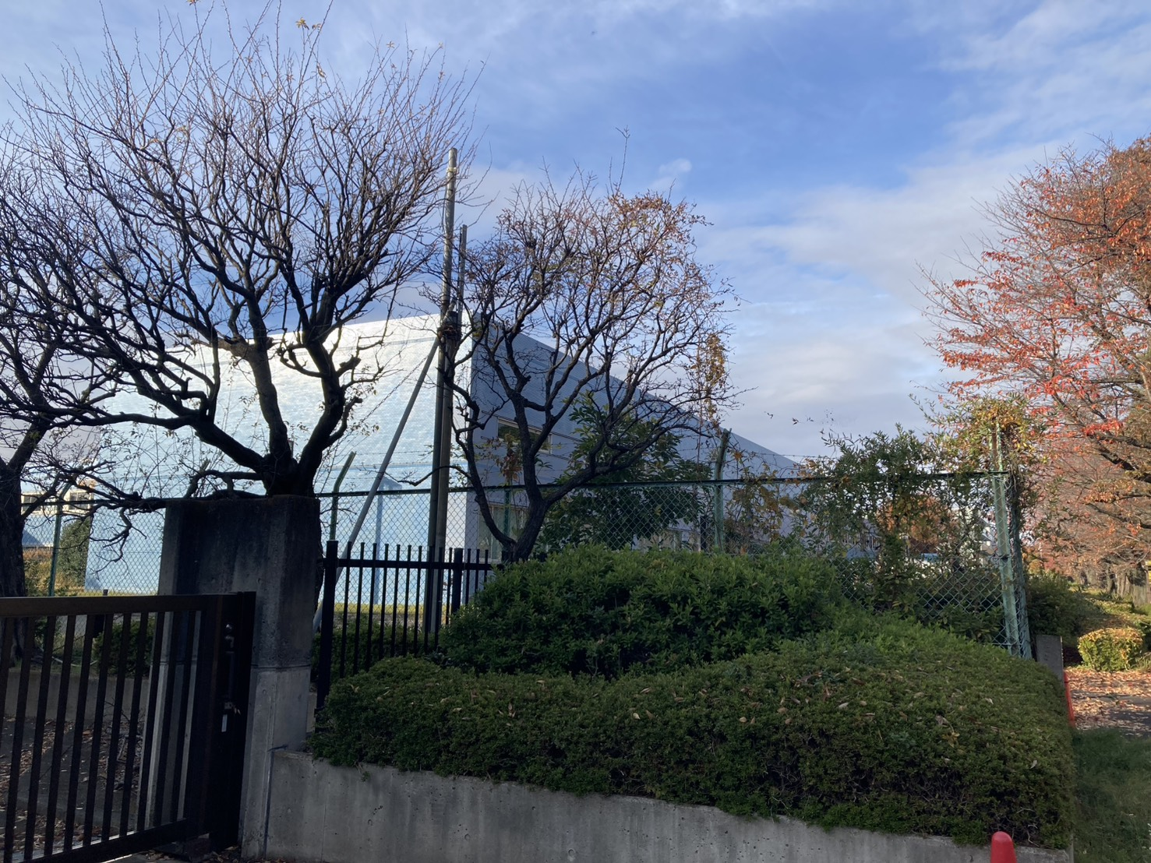
誰がどんな研究をするかで建物の様相が変化
国立極地研究所など 総合大学院大学
海上保安安全試験研究センター 海上保安庁

